Slide 1
命题逻辑（二）
Notes:
欢迎辞

Slide 2
命题的语义
语法：符号表达式的形式结构
语义：符号和符号表达式的涵义（给符号以某种解释）

Slide 3
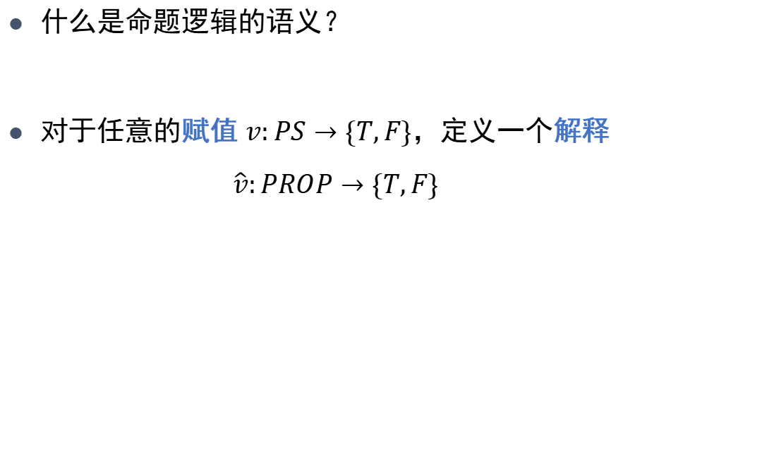
命题的语义
什么是命题逻辑的语义？
对于任意的赋值 $v:PS→\{T,F\}$，定义一个解释
$\hat{v}:PROP→\{T,F\}$

Slide 4
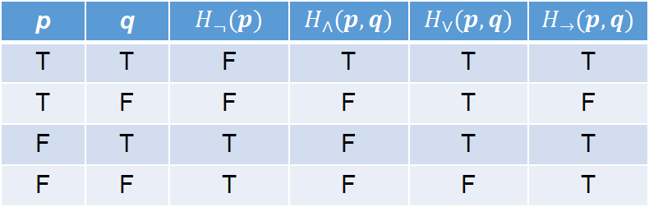
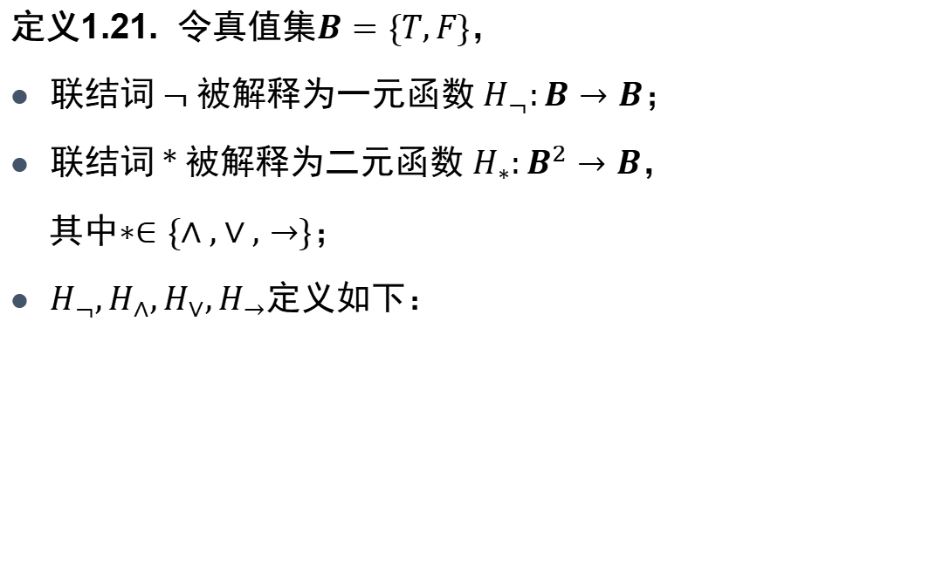
联结词定义的布尔函数
定义1.21. 令真值集$B=\{T,F\}$，
联结词 $¬$ 被解释为一元函数 $H_{¬}:B→B$；
联结词 * 被解释为二元函数 $H_{∗}:B^{2}→B$，
其中$∗∈\{∧,∨,→\}$；
$H_{¬},H_{∧},H_{∨},H_{→}$定义如下：
p | q | $$H_{¬}(p)$$ | $$H_{∧}(p,q)$$ | $$H_{∨}(p,q)$$ | $$H_{→}(p,q)$$
T | T | F | T | T | T
T | F | F | F | T | F
F | T | T | F | T | T
F | F | T | F | F | T

Slide 5
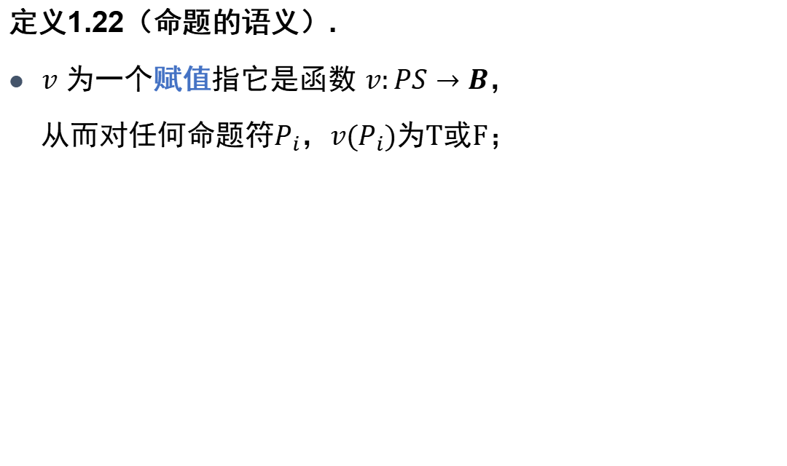
命题的语义
定义1.22（命题的语义）.
$v$ 为一个赋值指它是函数 $v:PS→B$，
从而对任何命题符$P_{i}$，$v(P_{i})$为T或F；

Slide 6
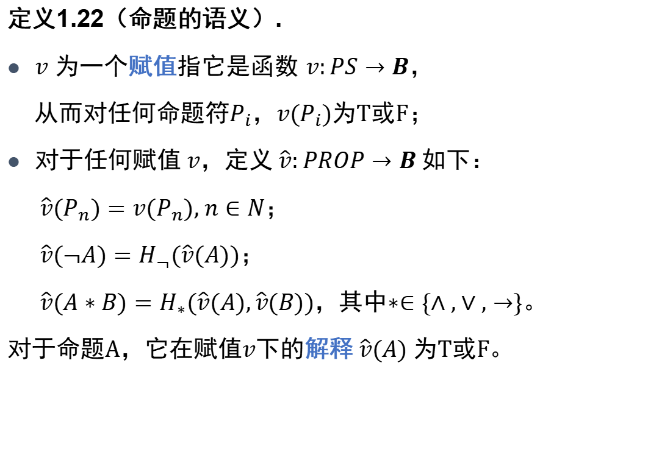
命题的语义
定义1.22（命题的语义）.
$v$ 为一个赋值指它是函数 $v:PS→B$，
从而对任何命题符$P_{i}$，$v(P_{i})$为T或F；
对于任何赋值 $v$，定义 $\hat{v}:PROP→B$ 如下：
$\hat{v}(P_{n})=v(P_{n}), n∈N$；
$\hat{v}(¬A)=H_{¬}(\hat{v}(A))$；
$\hat{v}(A∗B)=H_{∗}(\hat{v}(A),\hat{v}(B))$，其中$∗∈\{∧,∨,→\}$。
对于命题A，它在赋值$v$下的解释 $\hat{v}(A)$ 为T或F。

Slide 7
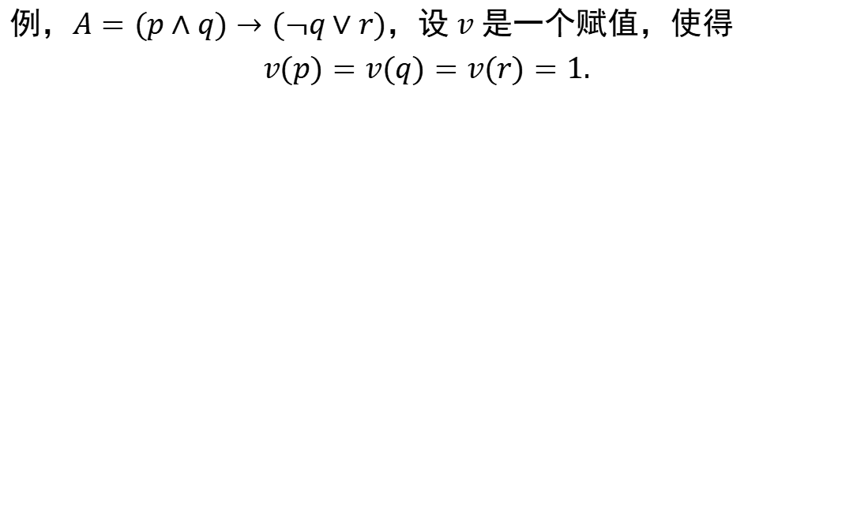
命题的语义
例，$A=(p∧q)→(¬q∨r)$，设 $v$ 是一个赋值，使得
$$v(p)=v(q)=v(r)=1.$$

Slide 8
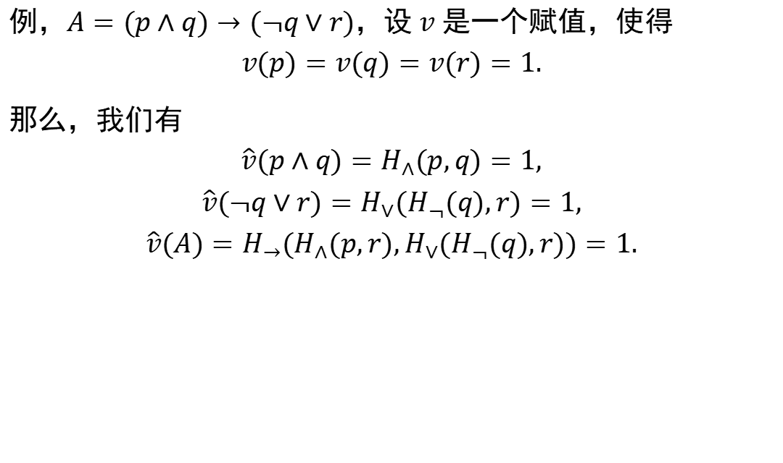
命题的语义
例，$A=(p∧q)→(¬q∨r)$，设 $v$ 是一个赋值，使得
$$v(p)=v(q)=v(r)=1.$$
那么，我们有
$$\hat{v}(p∧q)=H_{∧}(p,q)=1,$$
$$\hat{v}(¬q∨r)=H_{∨}(H_{¬}(q),r)=1,$$
$$\hat{v}(A)=H_{→}(H_{∧}(p,r),H_{∨}(H_{¬}(q),r))=1.$$

Slide 9
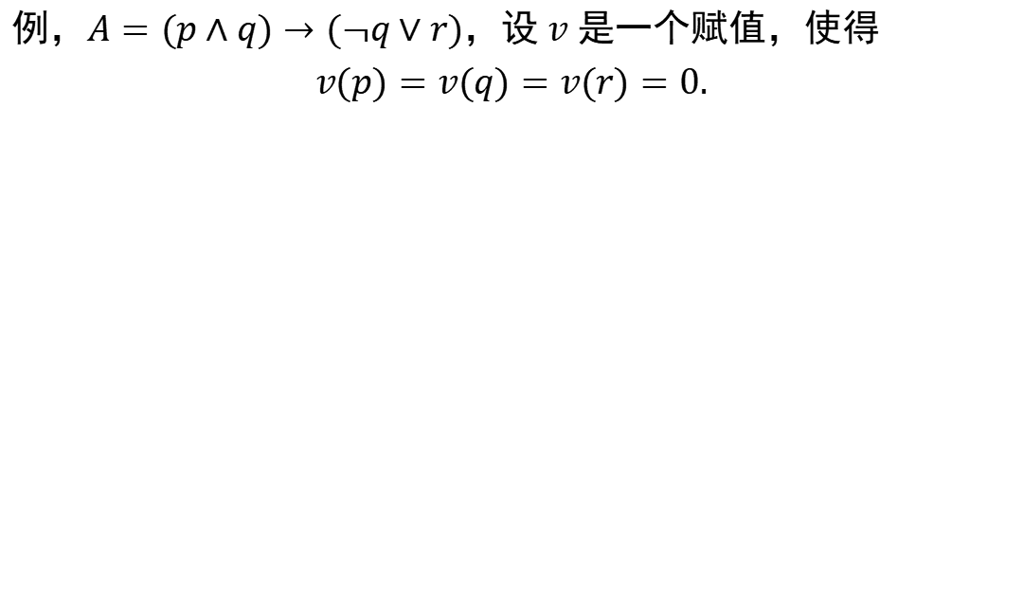
命题的语义
例，$A=(p∧q)→(¬q∨r)$，设 $v$ 是一个赋值，使得
$$v(p)=v(q)=v(r)=0.$$

Slide 10
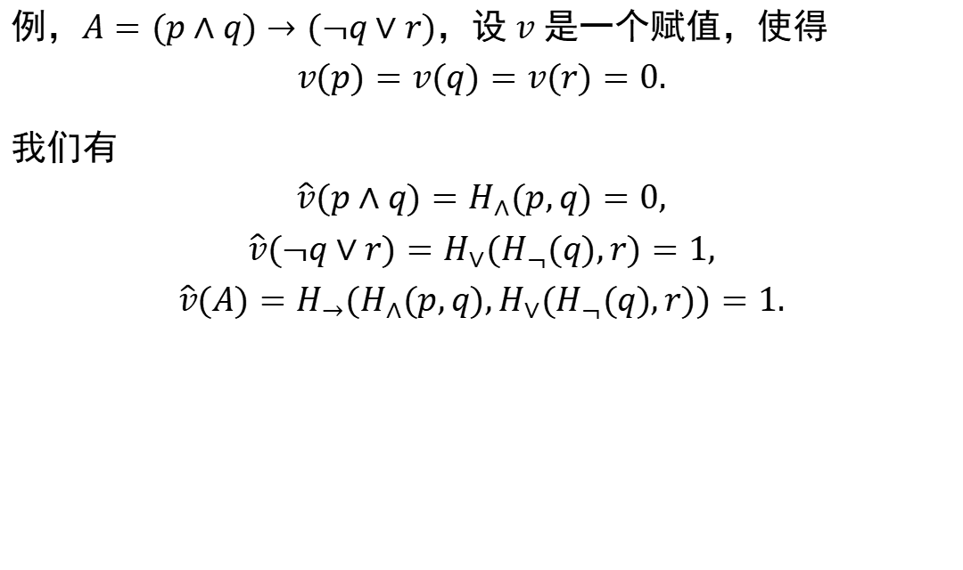
命题的语义
例，$A=(p∧q)→(¬q∨r)$，设 $v$ 是一个赋值，使得
$$v(p)=v(q)=v(r)=0.$$
我们有
$$\hat{v}(p∧q)=H_{∧}(p,q)=0,$$
$$\hat{v}(¬q∨r)=H_{∨}(H_{¬}(q),r)=1,$$
$$\hat{v}(A)=H_{→}(H_{∧}(p,q),H_{∨}(H_{¬}(q),r))=1.$$

Slide 11
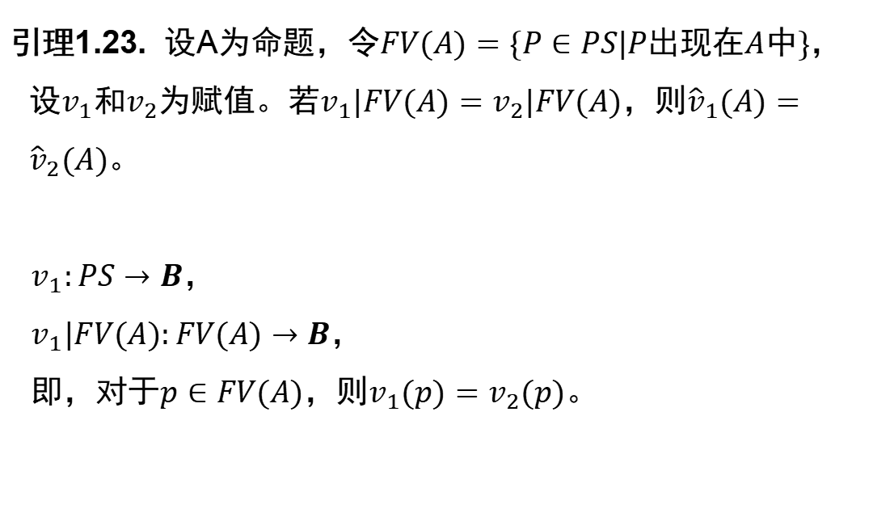
解释与赋值的关系
引理1.23. 设A为命题，令$FV(A)=\{P∈PS|P出现在A中\}$，设$v_{1}$和$v_{2}$为赋值。若$v_{1}|FV(A)=v_{2}|FV(A)$，则${\hat{v}}_{1}(A)={\hat{v}}_{2}(A)$。
$v_{1}:PS→B$，
$v_{1}|FV(A):FV(A)→B$，
即，对于$p∈FV(A)$，则$v_{1}(p)=v_{2}(p)$。

Slide 12
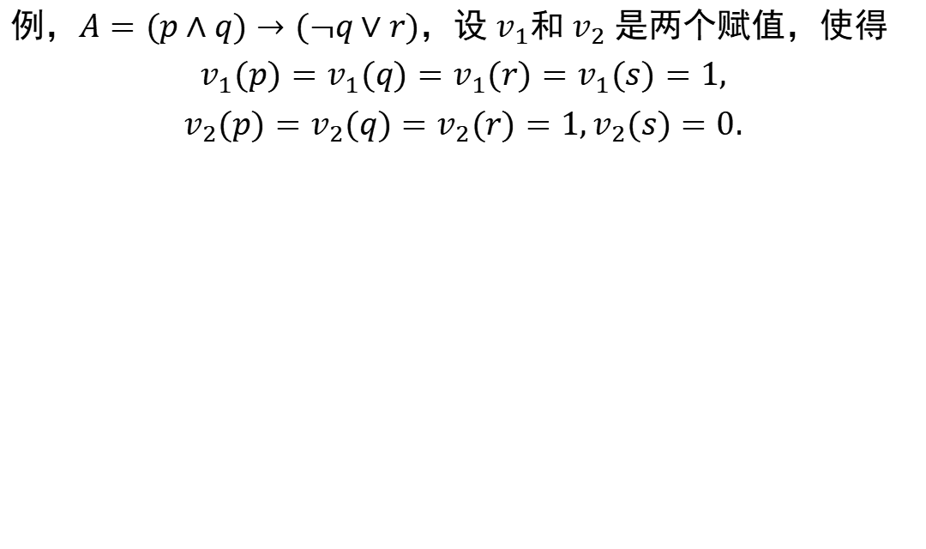
解释与赋值的关系
例，$A=(p∧q)→(¬q∨r)$，设 $v_{1}$和 $v_{2}$ 是两个赋值，使得
$$v_{1}(p)=v_{1}(q)=v_{1}(r)=v_{1}(s)=1,$$
$$v_{2}(p)=v_{2}(q)=v_{2}(r)=1,v_{2}(s)=0.$$

Slide 13
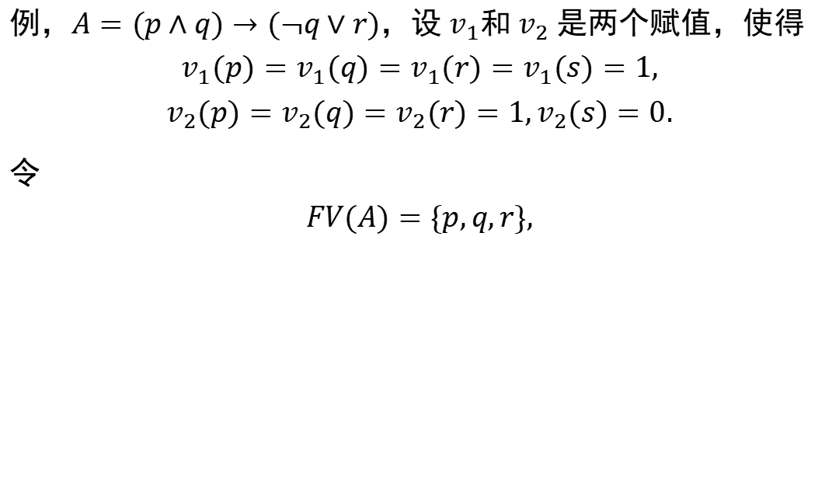
解释与赋值的关系
例，$A=(p∧q)→(¬q∨r)$，设 $v_{1}$和 $v_{2}$ 是两个赋值，使得
$$v_{1}(p)=v_{1}(q)=v_{1}(r)=v_{1}(s)=1,$$
$$v_{2}(p)=v_{2}(q)=v_{2}(r)=1,v_{2}(s)=0.$$
令
$$FV(A)=\{p,q,r\},$$

Slide 14
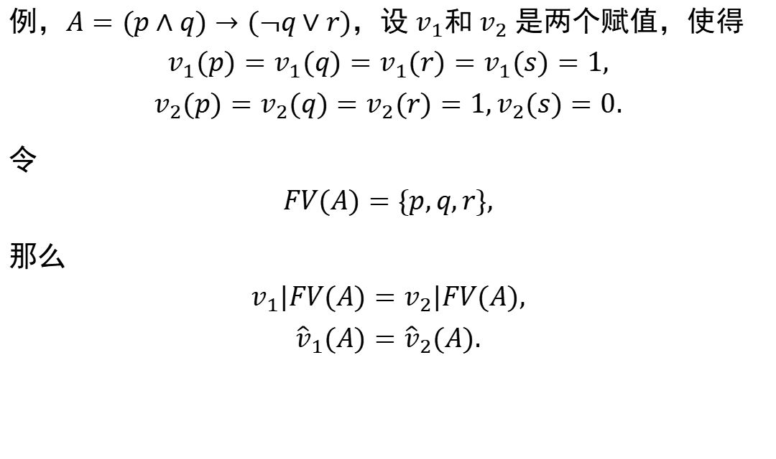
解释与赋值的关系
例，$A=(p∧q)→(¬q∨r)$，设 $v_{1}$和 $v_{2}$ 是两个赋值，使得
$$v_{1}(p)=v_{1}(q)=v_{1}(r)=v_{1}(s)=1,$$
$$v_{2}(p)=v_{2}(q)=v_{2}(r)=1,v_{2}(s)=0.$$
令
$$FV(A)=\{p,q,r\},$$
那么
$$v_{1}|FV(A)=v_{2}|FV(A),$$
$${\hat{v}}_{1}(A)={\hat{v}}_{2}(A).$$

Slide 15
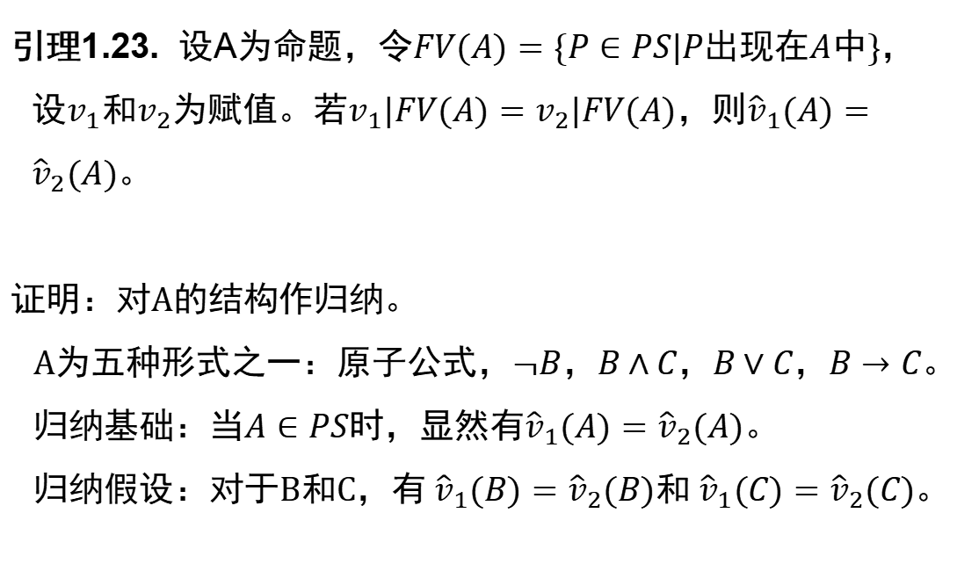
解释与赋值的关系
引理1.23. 设A为命题，令$FV(A)=\{P∈PS|P出现在A中\}$，设$v_{1}$和$v_{2}$为赋值。若$v_{1}|FV(A)=v_{2}|FV(A)$，则${\hat{v}}_{1}(A)={\hat{v}}_{2}(A)$。
证明：对A的结构作归纳。
A为五种形式之一：原子公式，$¬B$，$B∧C$，$B∨C$，$B→C$。
归纳基础：当$A∈PS$时，显然有${\hat{v}}_{1}(A)={\hat{v}}_{2}(A)$。
归纳假设：对于B和C，有 ${\hat{v}}_{1}(B)={\hat{v}}_{2}(B)$和 ${\hat{v}}_{1}(C)={\hat{v}}_{2}(C)$。

Slide 16
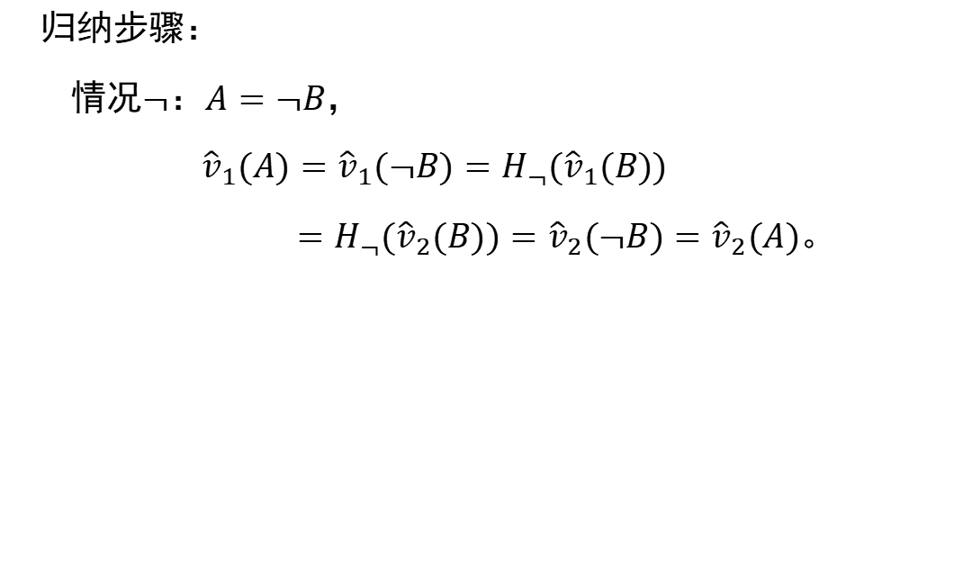
归纳步骤：
情况$¬$：$A=¬B$，
${\hat{v}}_{1}(A)={\hat{v}}_{1}(¬B)=H_{¬}({\hat{v}}_{1}(B))$
$=H_{¬}({\hat{v}}_{2}(B))={\hat{v}}_{2}(¬B)={\hat{v}}_{2}(A)$。
Notes:
对表达式长度作归纳

Slide 17
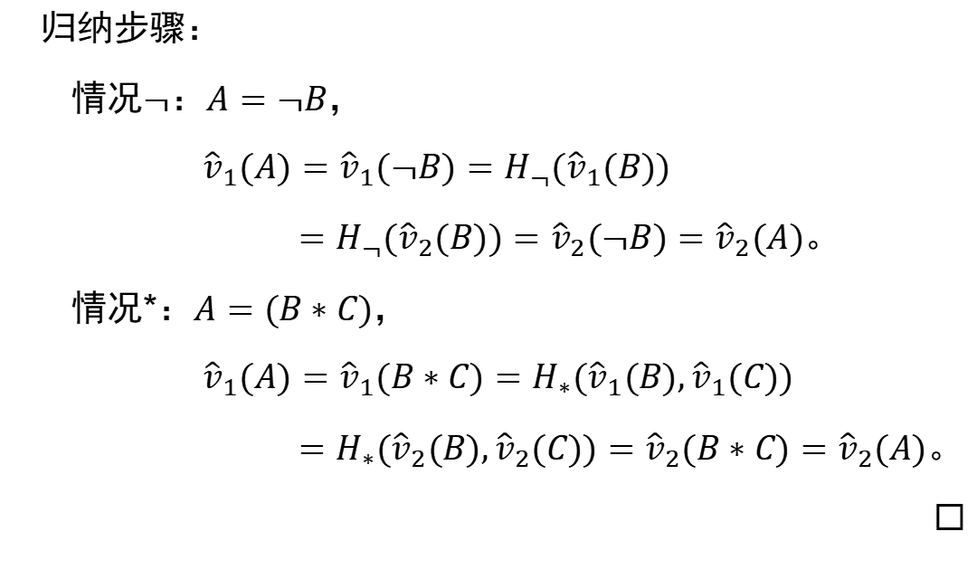
归纳步骤：
情况$¬$：$A=¬B$，
${\hat{v}}_{1}(A)={\hat{v}}_{1}(¬B)=H_{¬}({\hat{v}}_{1}(B))$
$=H_{¬}({\hat{v}}_{2}(B))={\hat{v}}_{2}(¬B)={\hat{v}}_{2}(A)$。
情况*：$A=(B∗C)$，
${\hat{v}}_{1}(A)={\hat{v}}_{1}(B∗C)=H_{∗}({\hat{v}}_{1}(B),{\hat{v}}_{1}(C))$
$=H_{∗}({\hat{v}}_{2}(B),{\hat{v}}_{2}(C))={\hat{v}}_{2}(B∗C)={\hat{v}}_{2}(A)$。
◻
Notes:
对表达式长度作归纳

Slide 18
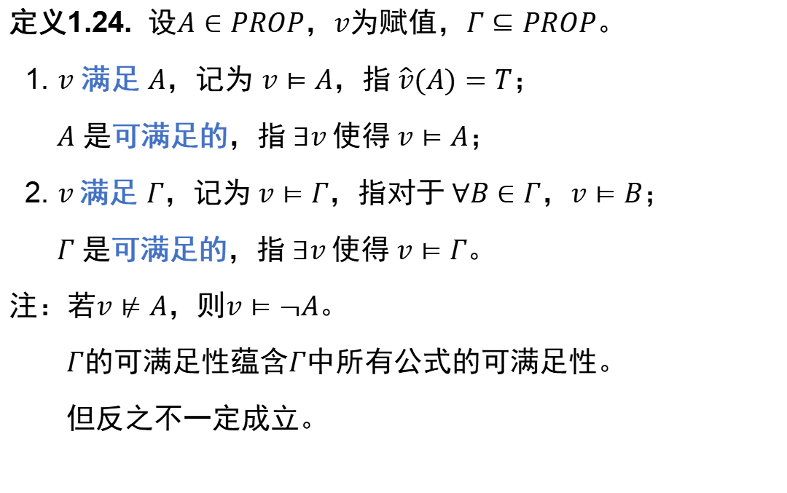
可满足性
定义1.24. 设$A∈PROP$，$v$为赋值，$Γ⊆PROP$。
1. $v$ 满足 $A$，记为 $v⊨A$，指 $\hat{v}(A)=T$；
$A$ 是可满足的，指 $∃v$ 使得 $v⊨A$；
2. $v$ 满足 $Γ$，记为 $v⊨Γ$，指对于 $∀B∈Γ$，$v⊨B$；
$Γ$ 是可满足的，指 $∃v$ 使得 $v⊨Γ$。
注：若$v⊭A$，则$v⊨¬A$。
$Γ$的可满足性蕴含$Γ$中所有公式的可满足性。
但反之不一定成立。
Notes:
v不满足A
要同一个赋值满足所有公式

Slide 19
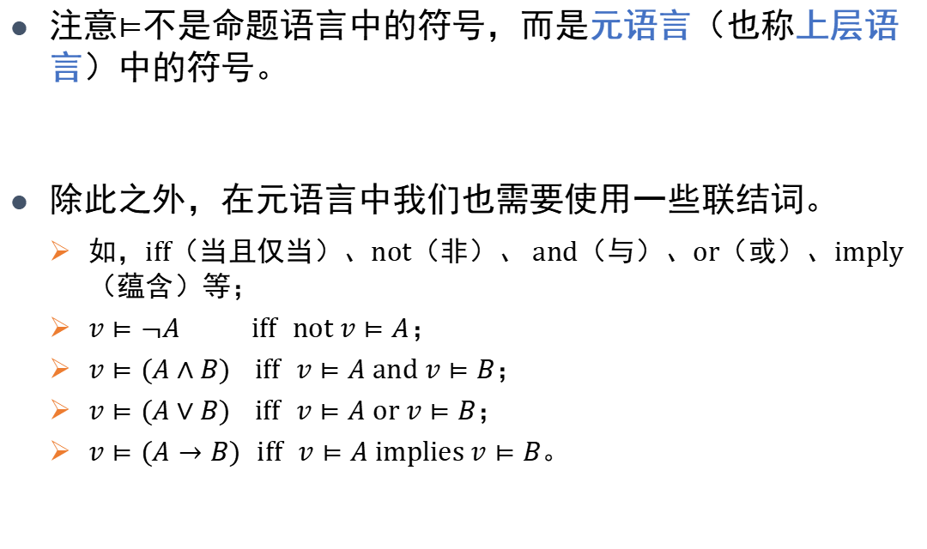
元语言
注意$⊨$不是命题语言中的符号，而是元语言（也称上层语言）中的符号。
除此之外，在元语言中我们也需要使用一些联结词。
如，iff（当且仅当）、not（非）、 and（与）、or（或）、imply（蕴含）等；
$v⊨¬A$ iff not $v⊨A$；
$v⊨(A∧B)$ iff $v⊨A$ and $v⊨B$；
$v⊨(A∨B)$ iff $v⊨A$ or $v⊨B$；
$v⊨(A→B)$ iff $v⊨A$ implies $v⊨B$。

Slide 20
另一种等价的语义定义
都满足
满足一个

Slide 21
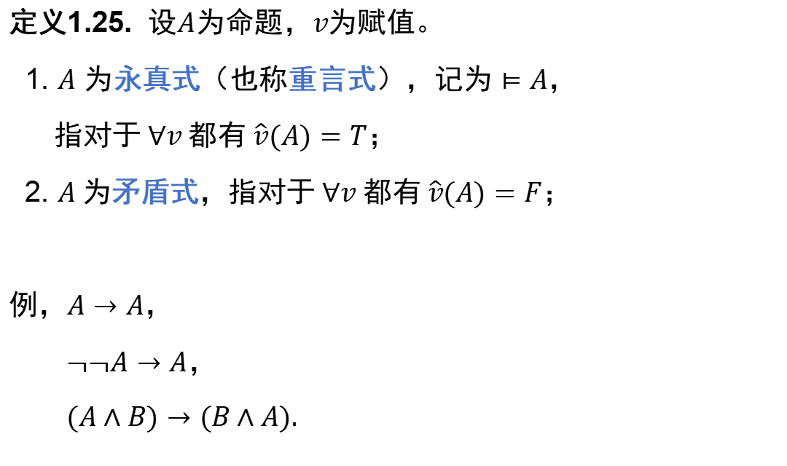
永真式
定义1.25. 设$A$为命题，$v$为赋值。
1. $A$ 为永真式（也称重言式），记为 $⊨A$，
指对于 $∀v$ 都有 $\hat{v}(A)=T$；
2. $A$ 为矛盾式，指对于 $∀v$ 都有 $\hat{v}(A)=F$；
例，$A→A$，
$¬¬A→A$，
$(A∧B)→(B∧A)$.

Slide 22
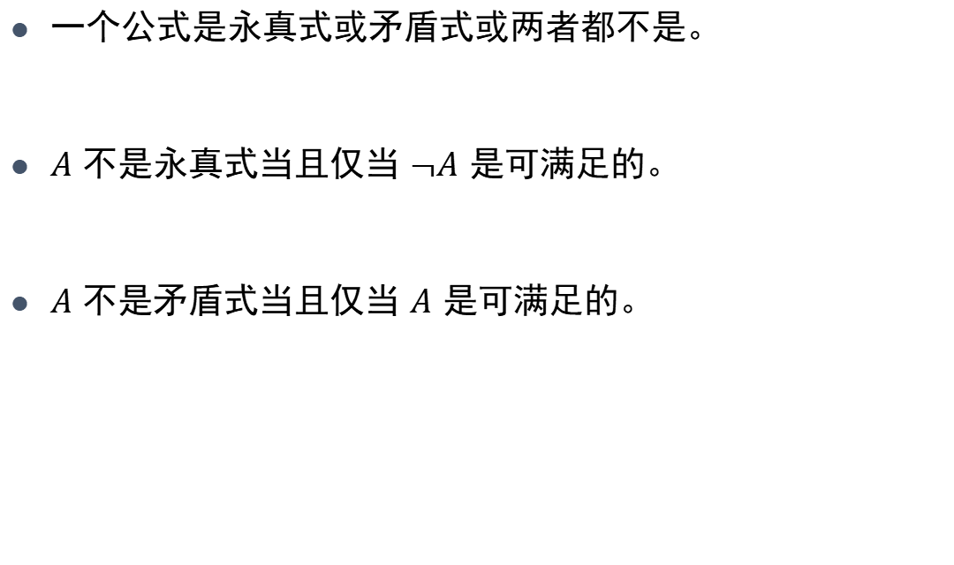
永真式与矛盾式
一个公式是永真式或矛盾式或两者都不是。
$A$ 不是永真式当且仅当 $¬A$ 是可满足的。
$A$ 不是矛盾式当且仅当 $A$ 是可满足的。

Slide 23
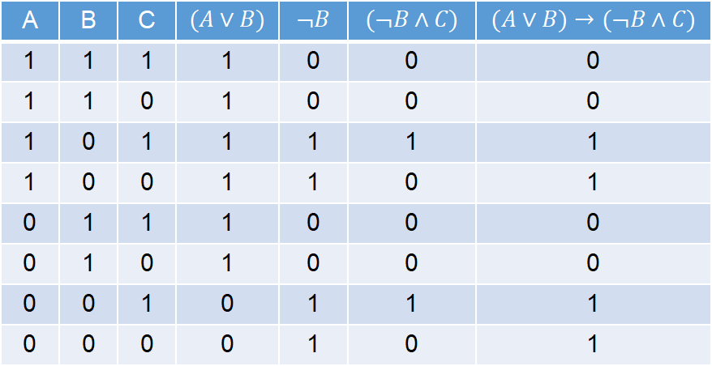
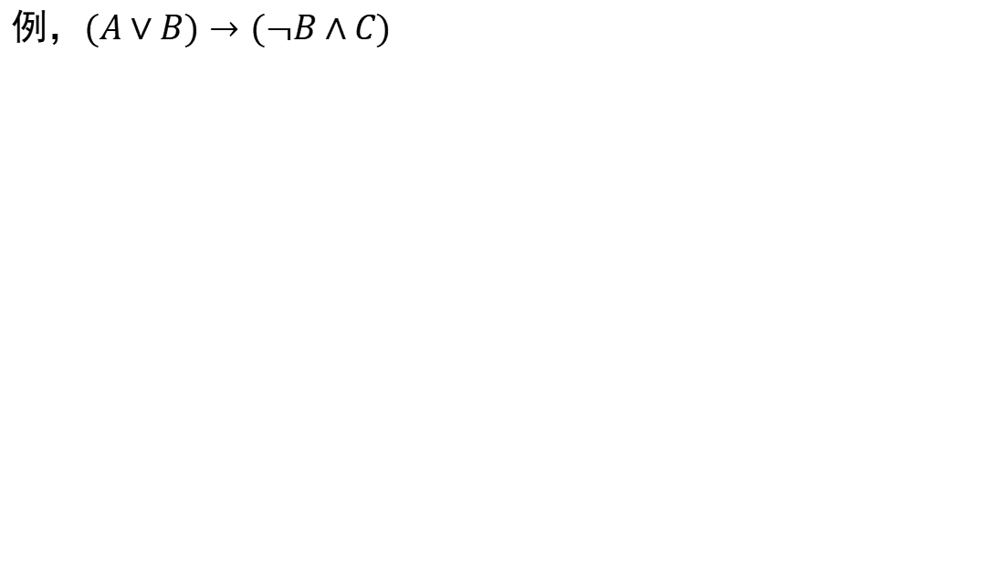
真值表
例，$(A∨B)→(¬B∧C)$
A | B | C | $$(A∨B)$$ | $$¬B$$ | $$(¬B∧C)$$ | $$(A∨B)→(¬B∧C)$$
1 | 1 | 1 | 1 | 0 | 0 | 0
1 | 1 | 0 | 1 | 0 | 0 | 0
1 | 0 | 1 | 1 | 1 | 1 | 1
1 | 0 | 0 | 1 | 1 | 0 | 1
0 | 1 | 1 | 1 | 0 | 0 | 0
0 | 1 | 0 | 1 | 0 | 0 | 0
0 | 0 | 1 | 0 | 1 | 1 | 1
0 | 0 | 0 | 0 | 1 | 0 | 1

Slide 24
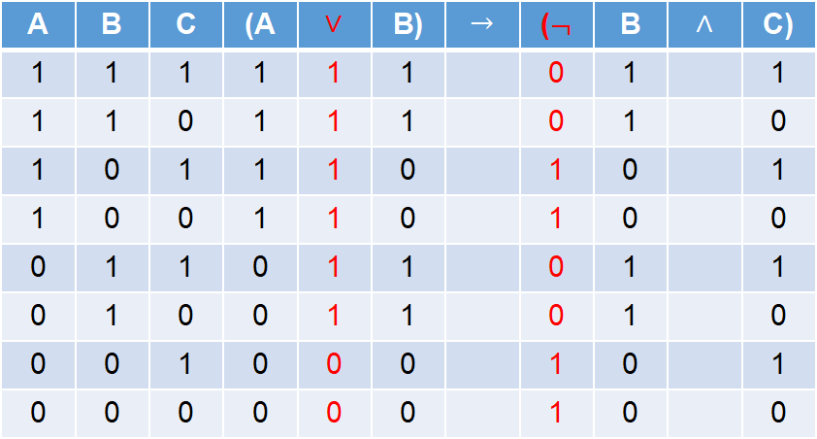
真值表
例，$(A∨B)→(¬B∧C)$
A | B | C | (A | $$∨$$ | B) | $$→$$ | ($¬$ | B | $$∧$$ | C)
1 | 1 | 1 | 1 | 1 | 1 |  | 0 | 1 |  | 1
1 | 1 | 0 | 1 | 1 | 1 |  | 0 | 1 |  | 0
1 | 0 | 1 | 1 | 1 | 0 |  | 1 | 0 |  | 1
1 | 0 | 0 | 1 | 1 | 0 |  | 1 | 0 |  | 0
0 | 1 | 1 | 0 | 1 | 1 |  | 0 | 1 |  | 1
0 | 1 | 0 | 0 | 1 | 1 |  | 0 | 1 |  | 0
0 | 0 | 1 | 0 | 0 | 0 |  | 1 | 0 |  | 1
0 | 0 | 0 | 0 | 0 | 0 |  | 1 | 0 |  | 0

Slide 25
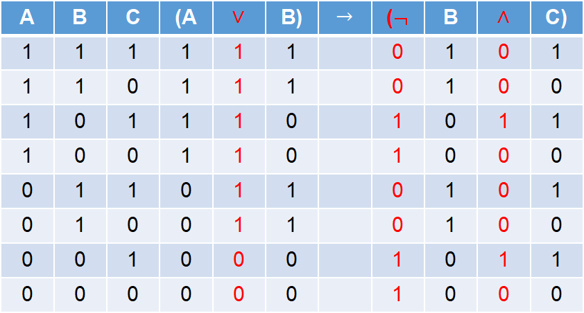
真值表
例，$(A∨B)→(¬B∧C)$
A | B | C | (A | $$∨$$ | B) | $$→$$ | ($¬$ | B | $$∧$$ | C)
1 | 1 | 1 | 1 | 1 | 1 |  | 0 | 1 | 0 | 1
1 | 1 | 0 | 1 | 1 | 1 |  | 0 | 1 | 0 | 0
1 | 0 | 1 | 1 | 1 | 0 |  | 1 | 0 | 1 | 1
1 | 0 | 0 | 1 | 1 | 0 |  | 1 | 0 | 0 | 0
0 | 1 | 1 | 0 | 1 | 1 |  | 0 | 1 | 0 | 1
0 | 1 | 0 | 0 | 1 | 1 |  | 0 | 1 | 0 | 0
0 | 0 | 1 | 0 | 0 | 0 |  | 1 | 0 | 1 | 1
0 | 0 | 0 | 0 | 0 | 0 |  | 1 | 0 | 0 | 0

Slide 26
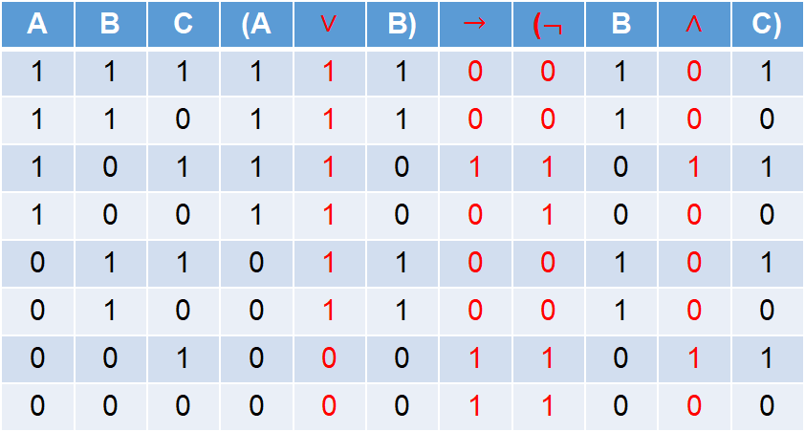
真值表
例，$(A∨B)→(¬B∧C)$
A | B | C | (A | $$∨$$ | B) | $$→$$ | ($¬$ | B | $$∧$$ | C)
1 | 1 | 1 | 1 | 1 | 1 | 0 | 0 | 1 | 0 | 1
1 | 1 | 0 | 1 | 1 | 1 | 0 | 0 | 1 | 0 | 0
1 | 0 | 1 | 1 | 1 | 0 | 1 | 1 | 0 | 1 | 1
1 | 0 | 0 | 1 | 1 | 0 | 0 | 1 | 0 | 0 | 0
0 | 1 | 1 | 0 | 1 | 1 | 0 | 0 | 1 | 0 | 1
0 | 1 | 0 | 0 | 1 | 1 | 0 | 0 | 1 | 0 | 0
0 | 0 | 1 | 0 | 0 | 0 | 1 | 1 | 0 | 1 | 1
0 | 0 | 0 | 0 | 0 | 0 | 1 | 1 | 0 | 0 | 0

Slide 27
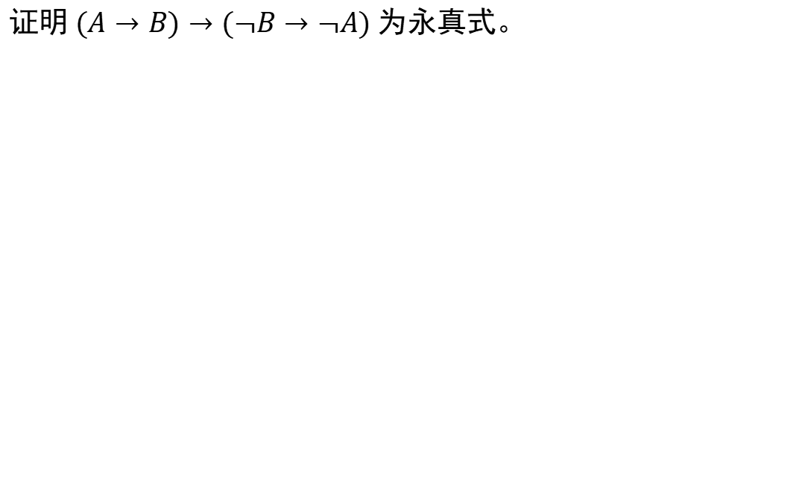
真值表证明
证明 $(A→B)→(¬B→¬A)$ 为永真式。

Slide 28
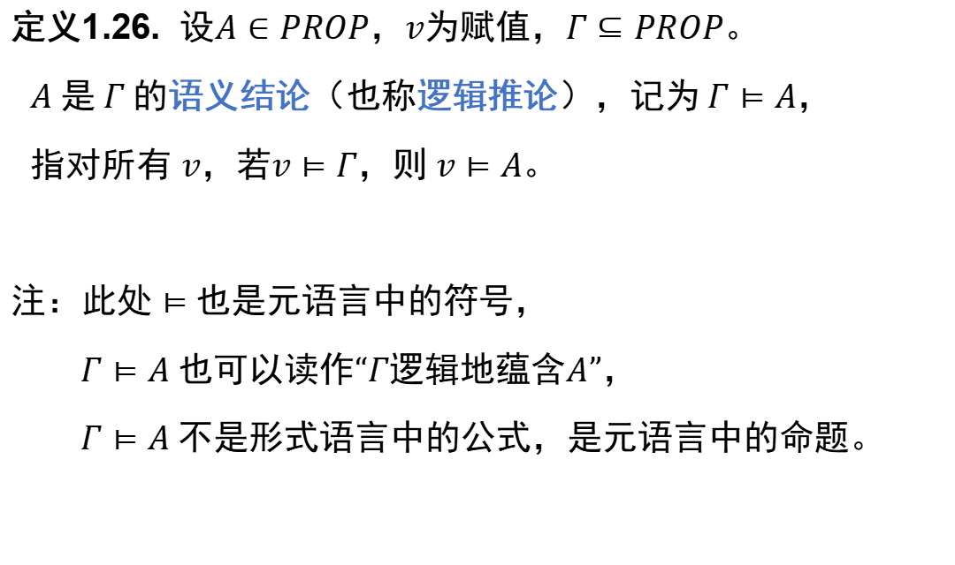
语义结论
定义1.26. 设$A∈PROP$，$v$为赋值，$Γ⊆PROP$。
$A$ 是 $Γ$ 的语义结论（也称逻辑推论），记为 $Γ⊨A$，
指对所有 $v$，若$v⊨Γ$，则 $v⊨A$。
注：此处 $⊨$ 也是元语言中的符号，
$Γ⊨A$ 也可以读作“$Γ$逻辑地蕴含$A$”，
$Γ⊨A$ 不是形式语言中的公式，是元语言中的命题。

Slide 29

语义结论
定义1.26. 设$A∈PROP$，$v$为赋值，$Γ⊆PROP$。
$A$ 是 $Γ$ 的语义结论（也称逻辑推论），记为 $Γ⊨A$，
指对所有 $v$，若$v⊨Γ$，则 $v⊨A$。
$Γ⊭A$ 表示 $Γ⊨A$ 不成立，
即存在赋值 $v$，使得 $v⊨Γ$，但 $\hat{v}(A)=F$。

Slide 30

语义结论
定义1.26. 设$A∈PROP$，$v$为赋值，$Γ⊆PROP$。
$A$ 是 $Γ$ 的语义结论（也称逻辑推论），记为 $Γ⊨A$，
指对所有 $v$，若$v⊨Γ$，则 $v⊨A$。
当 $Γ=∅$ 时，$Γ⊨A$ 变成 $∅⊨A$。
$∅⊨A$ 是什么涵义？

Slide 31
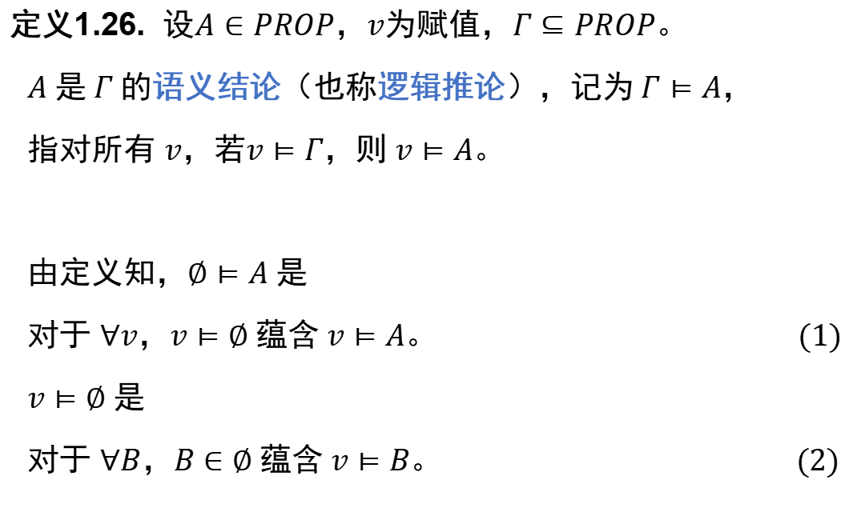
语义结论
定义1.26. 设$A∈PROP$，$v$为赋值，$Γ⊆PROP$。
$A$ 是 $Γ$ 的语义结论（也称逻辑推论），记为 $Γ⊨A$，
指对所有 $v$，若$v⊨Γ$，则 $v⊨A$。
由定义知，$∅⊨A$ 是
对于 $∀v$，$v⊨∅$ 蕴含 $v⊨A$。 (1)
$v⊨∅$ 是
对于 $∀B$，$B∈∅$ 蕴含 $v⊨B$。 (2)

Slide 32
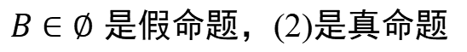
语义结论
定义1.26. 设$A∈PROP$，$v$为赋值，$Γ⊆PROP$。
$A$ 是 $Γ$ 的语义结论（也称逻辑推论），记为 $Γ⊨A$，
指对所有 $v$，若$v⊨Γ$，则 $v⊨A$。
由定义知，$∅⊨A$ 是
对于 $∀v$，$v⊨∅$ 蕴含 $v⊨A$。 (1)
$v⊨∅$ 是
对于 $∀B$，$B∈∅$ 蕴含 $v⊨B$。 (2)
$B∈∅$ 是假命题，(2)是真命题

Slide 33
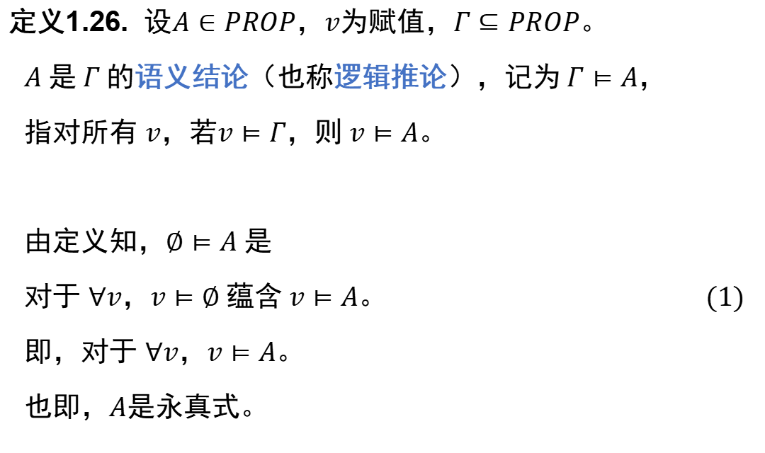
语义结论
定义1.26. 设$A∈PROP$，$v$为赋值，$Γ⊆PROP$。
$A$ 是 $Γ$ 的语义结论（也称逻辑推论），记为 $Γ⊨A$，
指对所有 $v$，若$v⊨Γ$，则 $v⊨A$。
由定义知，$∅⊨A$ 是
对于 $∀v$，$v⊨∅$ 蕴含 $v⊨A$。 (1)
即，对于 $∀v$，$v⊨A$。
也即，$A$是永真式。

Slide 34
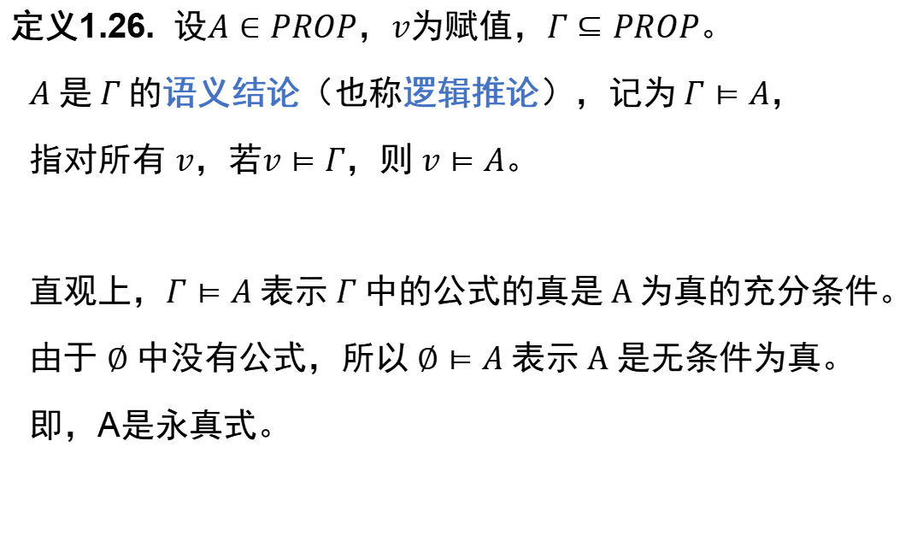
语义结论
定义1.26. 设$A∈PROP$，$v$为赋值，$Γ⊆PROP$。
$A$ 是 $Γ$ 的语义结论（也称逻辑推论），记为 $Γ⊨A$，
指对所有 $v$，若$v⊨Γ$，则 $v⊨A$。
直观上，$Γ⊨A$ 表示 $Γ$ 中的公式的真是 A 为真的充分条件。
由于 $∅$ 中没有公式，所以 $∅⊨A$ 表示 A 是无条件为真。
即，A是永真式。

Slide 35
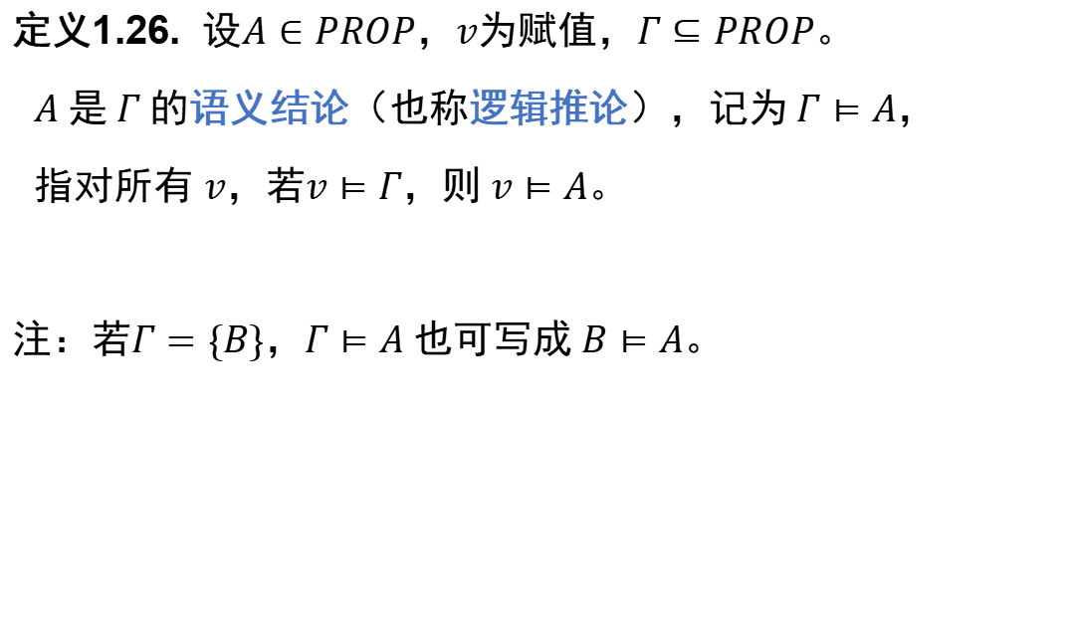
语义结论
定义1.26. 设$A∈PROP$，$v$为赋值，$Γ⊆PROP$。
$A$ 是 $Γ$ 的语义结论（也称逻辑推论），记为 $Γ⊨A$，
指对所有 $v$，若$v⊨Γ$，则 $v⊨A$。
注：若$Γ=\{B\}$，$Γ⊨A$ 也可写成 $B⊨A$。

Slide 36
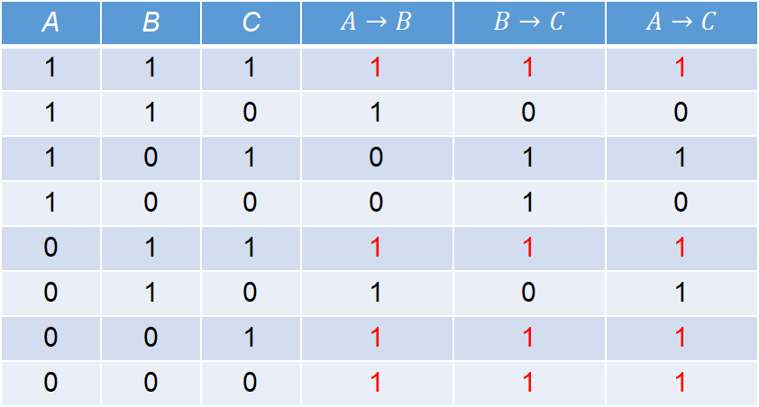
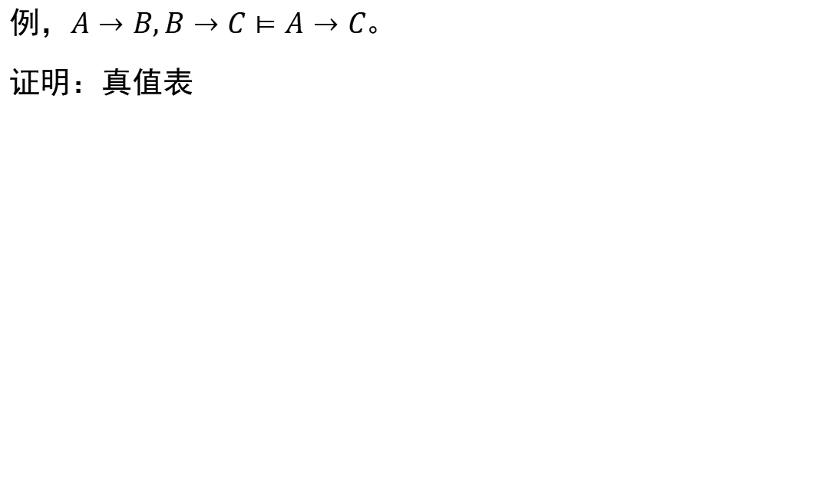
例，$A→B,B→C⊨A→C$。
证明：真值表
A | B | C | $$A→B$$ | $$B→C$$ | $$A→C$$
1 | 1 | 1 | 1 | 1 | 1
1 | 1 | 0 | 1 | 0 | 0
1 | 0 | 1 | 0 | 1 | 1
1 | 0 | 0 | 0 | 1 | 0
0 | 1 | 1 | 1 | 1 | 1
0 | 1 | 0 | 1 | 0 | 1
0 | 0 | 1 | 1 | 1 | 1
0 | 0 | 0 | 1 | 1 | 1

Slide 37
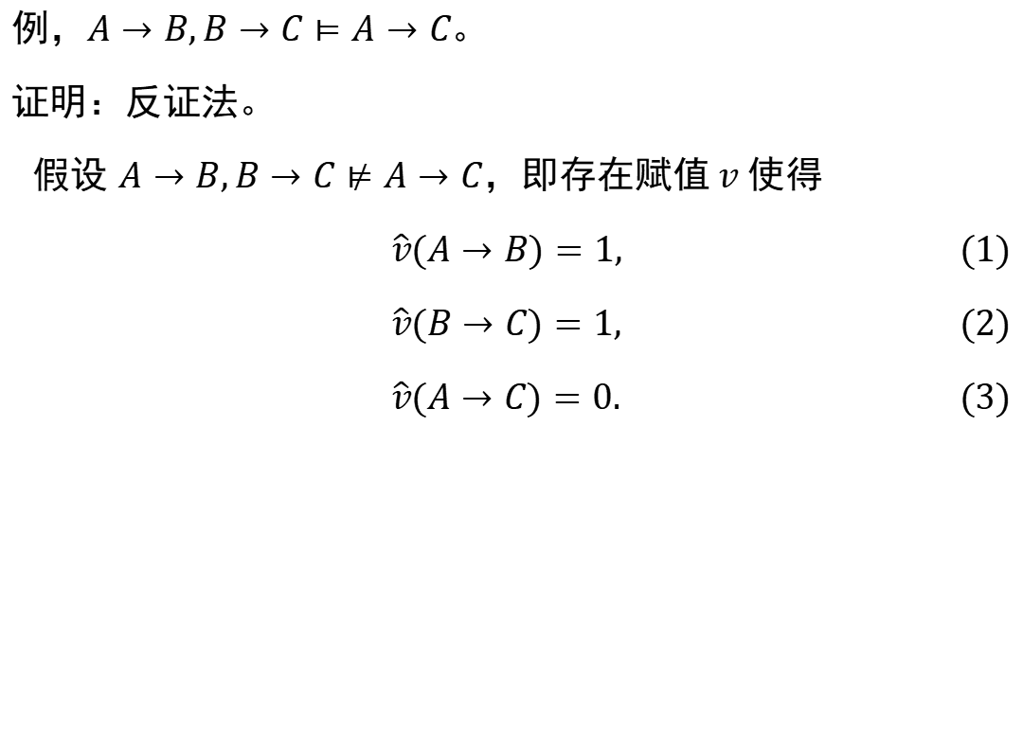
例，$A→B,B→C⊨A→C$。
证明：反证法。
假设 $A→B,B→C⊭A→C$，即存在赋值 $v$ 使得
$\hat{v}(A→B)=1$, (1)
$\hat{v}(B→C)=1$, (2)
$\hat{v}(A→C)=0$. (3)

Slide 38
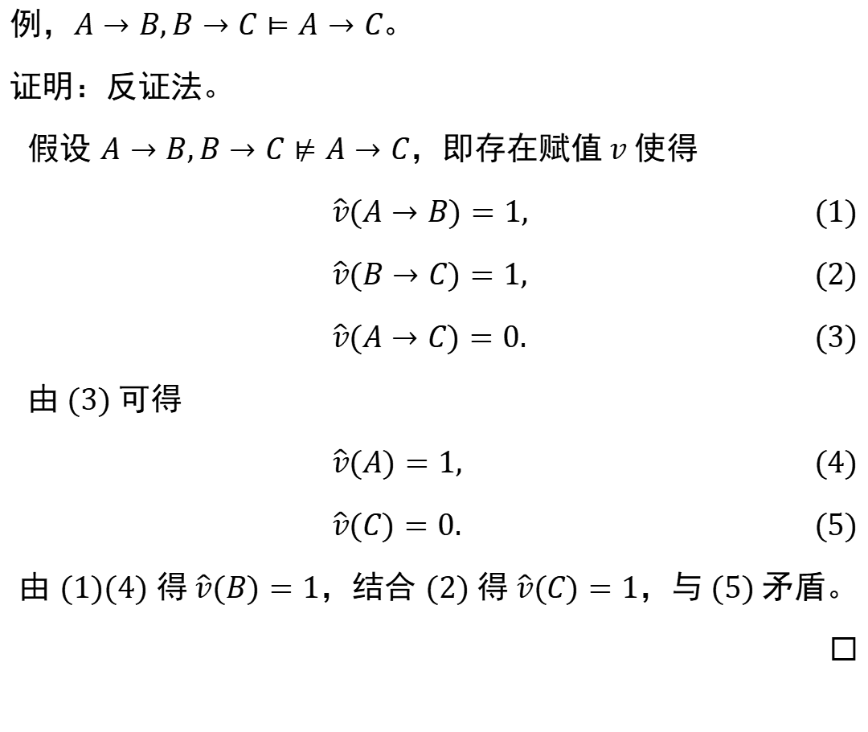
例，$A→B,B→C⊨A→C$。
证明：反证法。
假设 $A→B,B→C⊭A→C$，即存在赋值 $v$ 使得
$\hat{v}(A→B)=1$, (1)
$\hat{v}(B→C)=1$, (2)
$\hat{v}(A→C)=0$. (3)
由 (3) 可得
$\hat{v}(A)=1$, (4)
$\hat{v}(C)=0$. (5)
由 (1)(4) 得 $\hat{v}(B)=1$，结合 (2) 得 $\hat{v}(C)=1$，与 (5) 矛盾。
◻

Slide 39
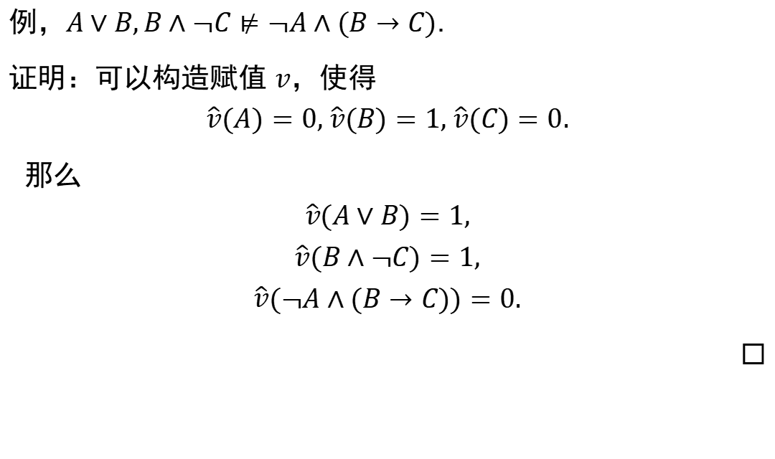
例，$A∨B,B∧¬C⊭¬A∧(B→C)$.
证明：可以构造赋值 $v$，使得
$$\hat{v}(A)=0, \hat{v}(B)=1, \hat{v}(C)=0.$$
那么
$$\hat{v}(A∨B)=1,$$
$$\hat{v}(B∧¬C)=1,$$
$$\hat{v}(¬A∧(B→C))=0.$$
◻

Slide 40
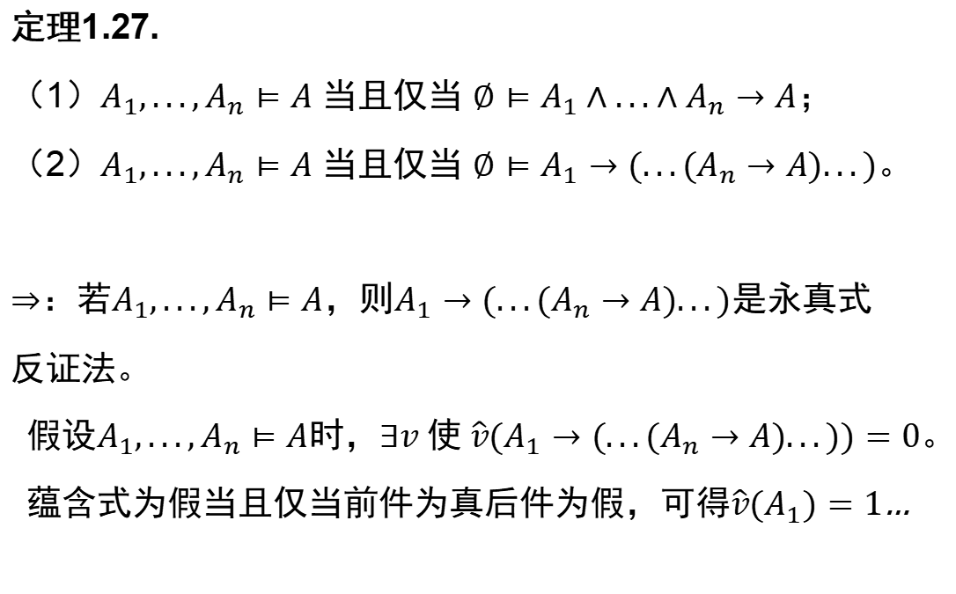
逻辑等价
定理1.27.
（1）$A_{1},...,A_{n}⊨A$ 当且仅当 $∅⊨A_{1}∧...∧A_{n}→A$；
（2）$A_{1},...,A_{n}⊨A$ 当且仅当 $∅⊨A_{1}→(...(A_{n}→A)...)$。
$⇒$：若$A_{1},...,A_{n}⊨A$，则$A_{1}→(...(A_{n}→A)...)$是永真式
反证法。
假设$A_{1},...,A_{n}⊨A$时，$∃v$ 使 $\hat{v}(A_{1}→(...(A_{n}→A)...))=0$。
蕴含式为假当且仅当前件为真后件为假，可得$\hat{v}(A_{1})=1$…

Slide 41
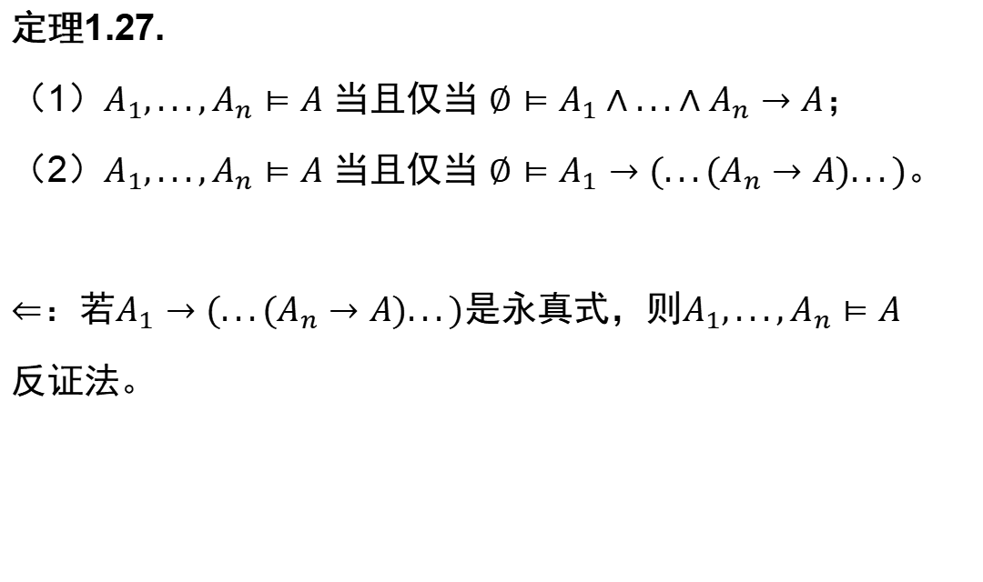
逻辑等价
定理1.27.
（1）$A_{1},...,A_{n}⊨A$ 当且仅当 $∅⊨A_{1}∧...∧A_{n}→A$；
（2）$A_{1},...,A_{n}⊨A$ 当且仅当 $∅⊨A_{1}→(...(A_{n}→A)...)$。
$⇐$：若$A_{1}→(...(A_{n}→A)...)$是永真式，则$A_{1},...,A_{n}⊨A$
反证法。

Slide 42
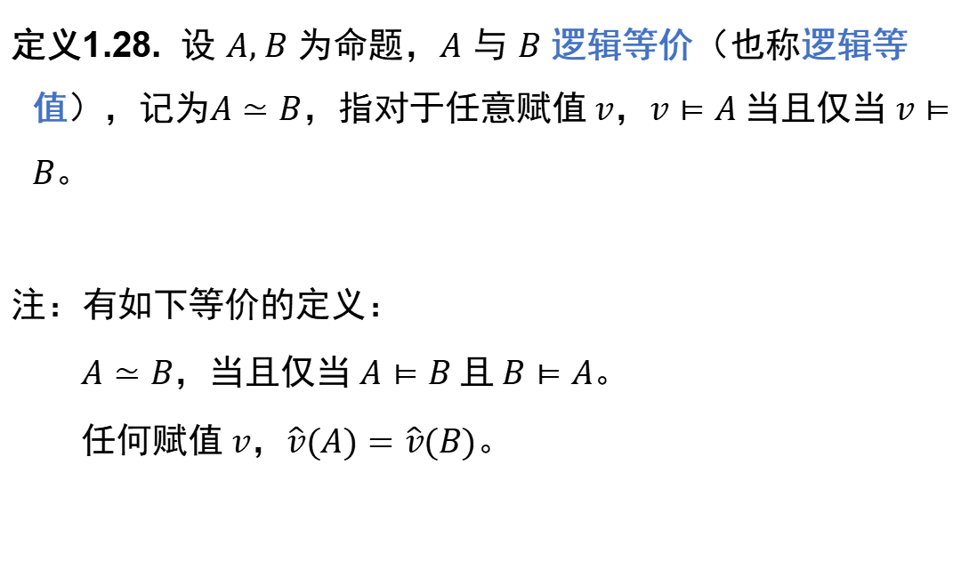
逻辑等价
定义1.28. 设 $A, B$ 为命题，$A$ 与 $B$ 逻辑等价（也称逻辑等值），记为$A≃B$，指对于任意赋值 $v$，$v⊨A$ 当且仅当 $v⊨B$。
注：有如下等价的定义：
$A≃B$，当且仅当 $A⊨B$ 且 $B⊨A$。
任何赋值 $v$，$\hat{v}(A)=\hat{v}(B)$。

Slide 43
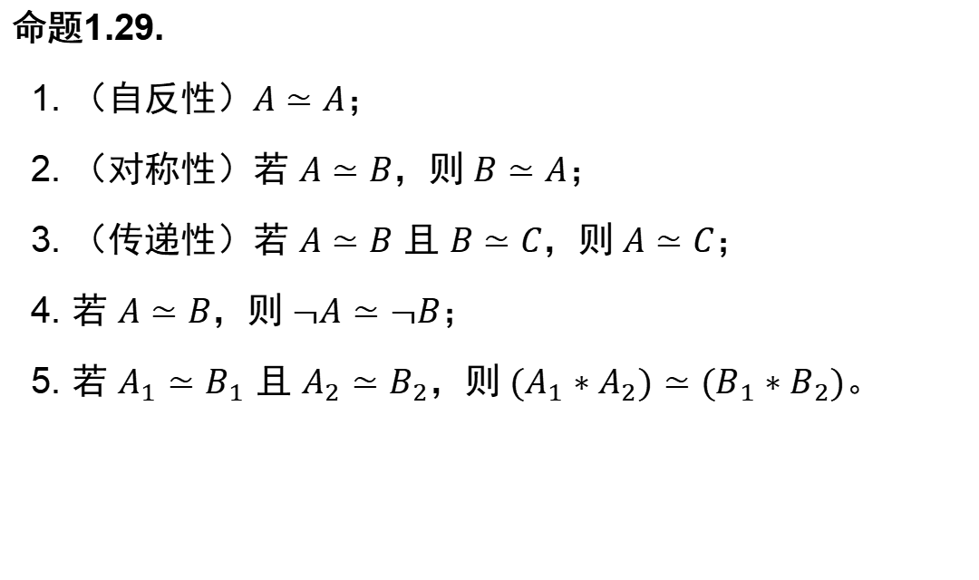
逻辑等价
命题1.29.
1. （自反性）$A≃A$；
2. （对称性）若 $A≃B$，则 $B≃A$；
3. （传递性）若 $A≃B$ 且 $B≃C$，则 $A≃C$；
4. 若 $A≃B$，则 $¬A≃¬B$；
5. 若 $A_{1}≃B_{1}$ 且 $A_{2}≃B_{2}$，则 $(A_{1}∗A_{2})≃(B_{1}∗B_{2})$。

Slide 44
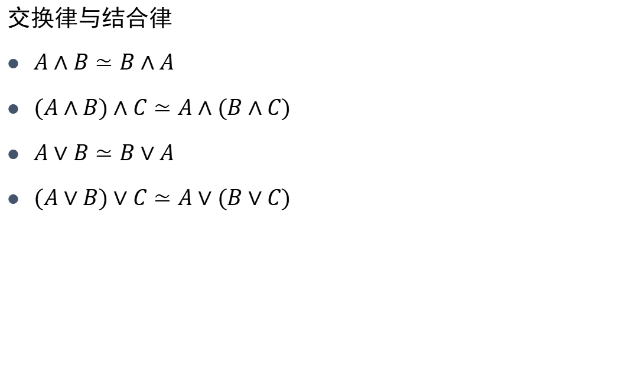
逻辑等价
交换律与结合律
$A∧B≃B∧A$
$(A∧B)∧C≃A∧(B∧C)$
$A∨B≃B∨A$
$(A∨B)∨C≃A∨(B∨C)$

Slide 45
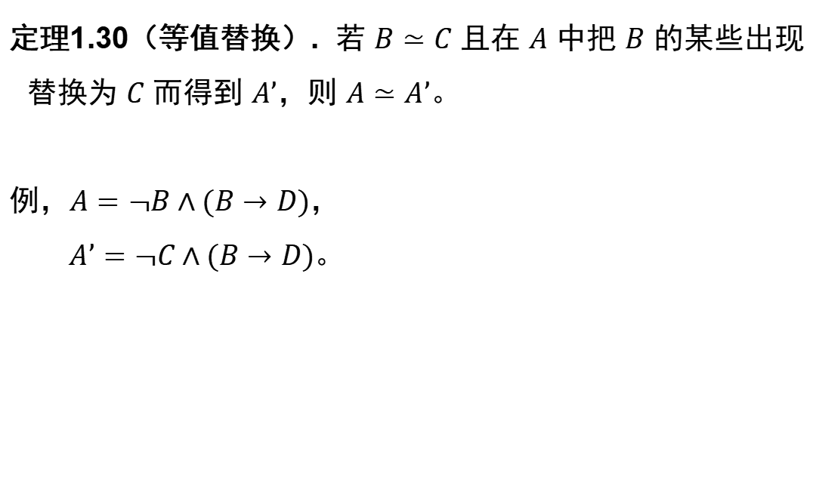
等值替换
定理1.30（等值替换）. 若 $B≃C$ 且在 $A$ 中把 $B$ 的某些出现替换为 $C$ 而得到 $A’$，则 $A≃A’$。
例，$A=¬B∧(B→D)$，
$A’=¬C∧(B→D)$。

Slide 46
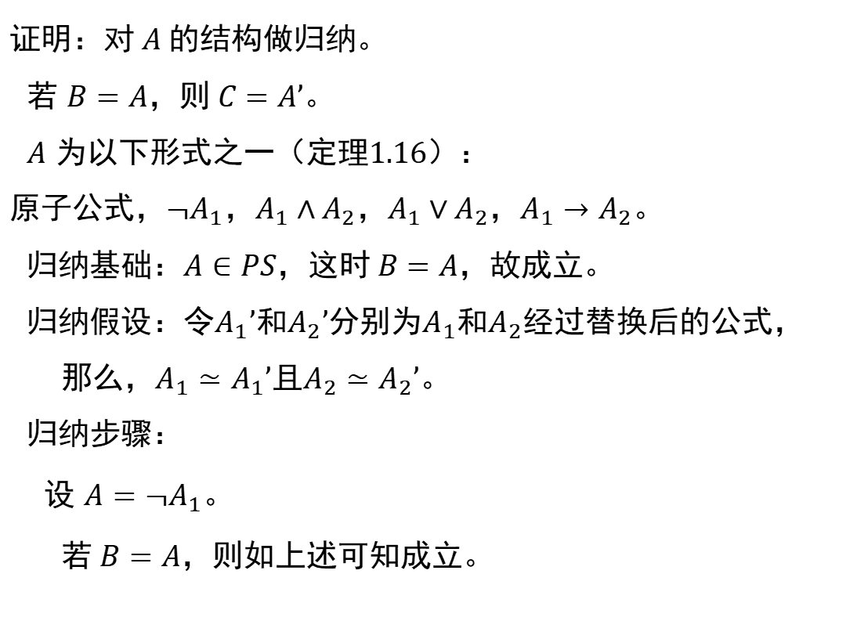
证明：对 $A$ 的结构做归纳。
若 $B=A$，则 $C=A’$。
$A$ 为以下形式之一（定理1.16）：
原子公式，$¬A_{1}$，$A_{1}∧A_{2}$，$A_{1}∨A_{2}$，$A_{1}→A_{2}$。
归纳基础：$A∈PS$，这时 $B=A$，故成立。
归纳假设：令$A_{1}’$和$A_{2}’$分别为$A_{1}$和$A_{2}$经过替换后的公式，
那么，$A_{1}≃A_{1}’$且$A_{2}≃A_{2}’$。
归纳步骤：
设 $A=¬A_{1}$。
若 $B=A$，则如上述可知成立。

Slide 47
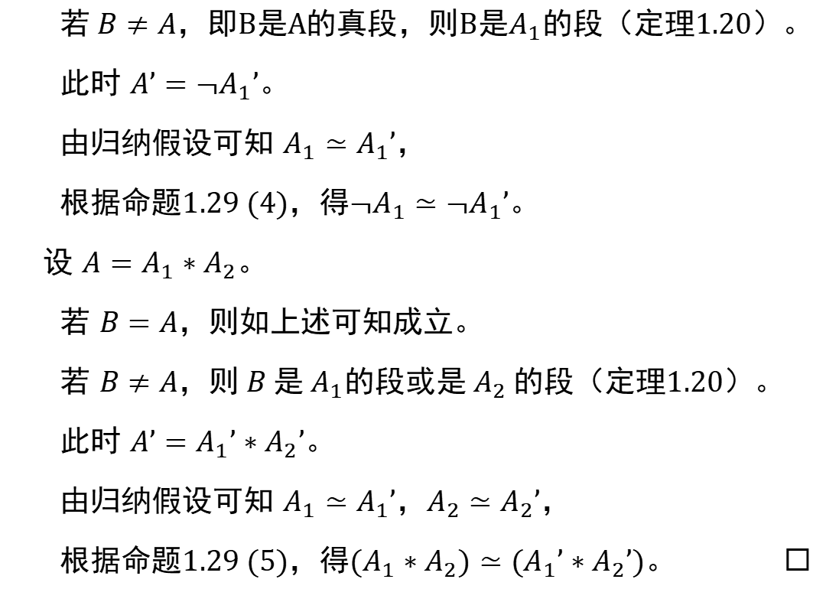
若 $B≠A$，即B是A的真段，则B是$A_{1}$的段（定理1.20）。
此时 $A’=¬A_{1}’$。
由归纳假设可知 $A_{1}≃A_{1}’$，
根据命题1.29 (4)，得$¬A_{1}≃¬A_{1}’$。
设 $A=A_{1}∗A_{2}$。
若 $B=A$，则如上述可知成立。
若 $B≠A$，则 $B$ 是 $A_{1}$的段或是 $A_{2}$ 的段（定理1.20）。
此时 $A’=A_{1}’∗A_{2}’$。
由归纳假设可知 $A_{1}≃A_{1}’$，$A_{2}≃A_{2}’$，
根据命题1.29 (5)，得$(A_{1}∗A_{2})≃(A_{1}’∗A_{2}’)$。 ◻

Slide 48
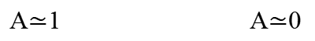

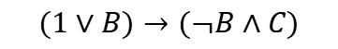



决策树
例，$(A∨B)→(¬B∧C)$
$$(A∨B)→(¬B∧C)$$
A$≃$1 A$≃$0
$$(1∨B)→(¬B∧C)$$
$$(0∨B)→(¬B∧C)$$
$$(¬B∧C)$$
$$B→(¬B∧C)$$

Slide 49
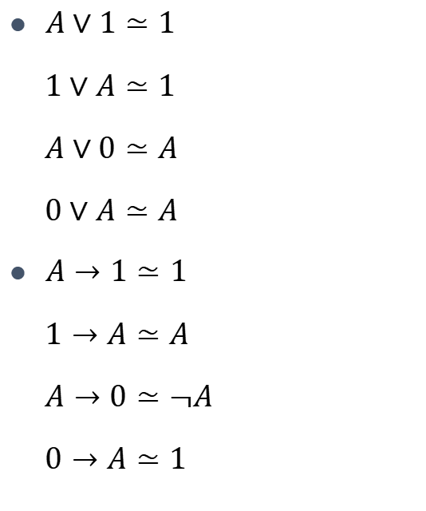
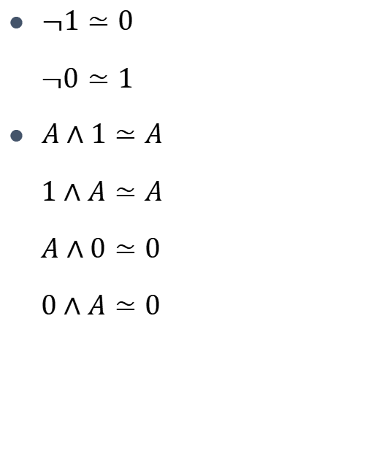
决策树
$¬1≃0$
$¬0≃1$
$A∧1≃A$
$1∧A≃A$
$A∧0≃0$
$0∧A≃0$
$A∨1≃1$
$1∨A≃1$
$A∨0≃A$
$0∨A≃A$
$A→1≃1$
$1→A≃A$
$A→0≃¬A$
$0→A≃1$

Slide 50
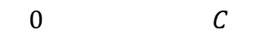




决策树
例，$(A∨B)→(¬B∧C)$
$$(A∨B)→(¬B∧C)$$
A$≃$1 A$≃$0
$$(¬B∧C)$$
$$B→(¬B∧C)$$
B$≃$1 B$≃$0
B$≃$1 B$≃$0
0 $C$
0 1
C$≃$1 C$≃$0
1 0

Slide 51

决策树
例，n取何值，公式
$$\underset{n个A}{\underbrace{(...((A→A)→A)...)→A}}$$
是永真式？
$A→A$

Slide 52

决策树
例，n取何值，公式
$$\underset{n个A}{\underbrace{(...((A→A)→A)...)→A}}$$
是永真式？
$A→A≃1$
$(A→A)→A$

Slide 53

决策树
例，n取何值，公式
$$\underset{n个A}{\underbrace{(...((A→A)→A)...)→A}}$$
是永真式？
$A→A=1$
$(A→A)→A≃1→A≃A$
$((A→A)→A)→A$
$≃A→A≃1$

Slide 54

命题与真值函数
定义1.31. 设 $A$ 为命题，$FV(A)=\{Q_{1},...,Q_{n}\}$。
n元函数$H_{A}:B^{n}→B$定义如下：
对于 $∀(a_{1},...,a_{n})∈B^{n}$，$H_{A}(a_{1},...,a_{n})=\hat{v}(A)$，
这里赋值 $v$ 满足 $v(Q_{i})=a_{i} (1≤i≤n)$。
称 $f$ 为n元真值函数，称$H_{A}$为由A定义的真值函数。

Slide 55


命题与真值函数
例，设 $A$ 为$(P∧¬Q)∨(¬P∧Q)$，那么 $H_{A}:B^{2}→B$为不可兼或运算（也称异或）。
$$P⨁Q≃(P∧¬Q)∨(¬P∧Q)$$
P | Q | A | $$H_{A}(p,q)$$
1 | 1 | 0 | 0
1 | 0 | 1 | 1
0 | 1 | 1 | 1
0 | 0 | 0 | 0

Slide 56

命题与真值函数
命题1.32. 设$FV(A∧B)=\{Q_{1},...,Q_{n}\}$，且$H_{A}:B^{n}→B$，$H_{B}:B^{n}→B$。我们有 $A≃B$ 当且仅当 $H_{A}=H_{B}$。
任意两个具有相同命题符集的命题，它们逻辑等价 当且仅当 它们定义的真值函数相等。

Slide 57
析取范式-合取范式
定义1.33（文字，子句）.
（1）命题符和命题符的否定式称为文字（Literal）；
（2）以文字为析（合）取项的析（合）取式称为析（合）取子式，简称子式，也称子句（Clause）。

Slide 58

析取范式-合取范式
定义1.34（范式 Normal Form）.
（1）命题A为析取范式（$∨∧$-nf，DNF），指A为 $m$ 个合取子式的析取式，呈形$\bigvee_{i=1}^{m}{(\bigwedge_{k=1}^{n_{i}}{P_{i,k}})}$。
（2）命题A为合取范式（$∧∨$-nf，CNF），指A为 $l$ 个析取子式的合取式，呈形$\bigwedge_{j=1}^{l}{(\bigvee_{k=1}^{n_{j}}{Q_{j,k}})}$。
以上
$\bigwedge_{k=1}^{n}{B_{k}}$ 为 $(...(((B_{1}∧B_{2})∧B_{3})...∧B_{n})...)$ 的简写；
$\bigvee_{k=1}^{n}{B_{k}}$ 为 $(...(((B_{1}∨B_{2})∨B_{3})...∨B_{n})...)$ 的简写。

Slide 59

析取范式-合取范式
析取范式$\bigvee_{i=1}^{m}{(\bigwedge_{k=1}^{n}{P_{i,k}})}$为如下形式：
$$(P_{11}∧...∧P_{1n_{1}})∨...∨(P_{m1}∧...∧P_{mn_{m}}),$$
文字

Slide 60
析取范式-合取范式
析取范式$\bigvee_{i=1}^{m}{(\bigwedge_{k=1}^{n}{P_{i,k}})}$为如下形式：
$$(P_{11}∧...∧P_{1n_{1}})∨...∨(P_{m1}∧...∧P_{mn_{m}}),$$
子句

Slide 61

析取范式-合取范式
析取范式$\bigvee_{i=1}^{m}{(\bigwedge_{k=1}^{n}{P_{i,k}})}$为如下形式：
$$(P_{11}∧...∧P_{1n_{1}})∨...∨(P_{m1}∧...∧P_{mn_{m}}),$$
合取范式$\bigwedge_{j=1}^{l}{(\bigvee_{k=1}^{n}{Q_{j,k}})}$为如下形式：
$$(Q_{11}∧...∧Q_{1n_{1}})∨...∨(Q_{l1}∧...∧Q_{ln_{l}}).$$

Slide 62

析取范式-合取范式
析取范式$\bigvee_{i=1}^{m}{(\bigwedge_{k=1}^{n}{P_{i,k}})}$为如下形式：
$$(P_{11}∧...∧P_{1n_{1}})∨...∨(P_{m1}∧...∧P_{mn_{m}}),$$
合取范式$\bigwedge_{j=1}^{l}{(\bigvee_{k=1}^{n}{Q_{j,k}})}$为如下形式：
$$(Q_{11}∧...∧Q_{1n_{1}})∨...∨(Q_{l1}∧...∧Q_{ln_{l}}).$$
一个析（合）取范式的每个子句都包含这个公式的所有原子公式，且每个子句都不相同，称为完全析（合）取范式。

Slide 63

析取范式-合取范式
例，
（1）$p$
（2）$¬p∨q$
（3）$¬p∧q∧¬r$
（4）$¬p∨(q∧¬r)$
（5）$¬p∧(q∨¬r)∧(¬q∨r)$

Slide 64

析取范式-合取范式
$∨∧$-nf：$A=\bigvee_{i=1}^{m}{(\bigwedge_{k=1}^{n_{i}}{P_{i,k}})}$
令$n=|FV(A)|$，也可写成
$\bigvee_{i=1}^{m}{(\bigwedge_{k=1}^{n}{P_{i,k}})}$

Slide 65

任意真值函数均可表示为范式
定理1.35. 设$f:B^{n}→B$，
（1）存在命题A，其为 $∨∧$-nf 使 $f=H_{A}$；
（2）存在命题A’，其为 $∧∨$-nf 使 $f=H_{A’}$。

Slide 66

证明：
设$f:B^{n}→B$，$P_{1},...,P_{n}$为n个命题符。令
$T_{f}=\{(x_{1},...,x_{n})∈B^{n}|f(x_{1},...,x_{n})=T\}$，
$F_{f}=\{(x_{1},...,x_{n})∈B^{n}|f(x_{1},...,x_{n})=F\}$。
由于$T_{f}$和$F_{f}$是有穷集合，可设
$T_{f}=\{(a_{i1},...,a_{in})∈B^{n}|1≤i≤m\}$，
$F_{f}=\{(b_{j1},...,b_{jn})∈B^{n}|1≤j≤l\}$，
其中$m+l=2^{n}$。

Slide 67

令
$$P_{i,k}^{∗}=\left\{\begin{aligned}P_{k}, 若a_{ik}=T, \\ ¬P_{k}, 若a_{ik}=F.\end{aligned}\right.$$
$A=\bigvee_{i=1}^{m}{\left(\bigwedge_{k=1}^{n}{P_{i,k}^{∗}}\right)}$.

Slide 68

令
$$P_{i,k}^{∗}=\left\{\begin{aligned}P_{k}, 若a_{ik}=T, \\ ¬P_{k}, 若a_{ik}=F.\end{aligned}\right.$$
$A=\bigvee_{i=1}^{m}{\left(\bigwedge_{k=1}^{n}{P_{i,k}^{∗}}\right)}$.
又令
$$Q_{j,k}^{∗}=\left\{\begin{aligned}¬P_{k}, 若b_{jk}=T, \\ P_{k}, 若b_{jk}=F.\end{aligned}\right.$$
$A’=\bigvee_{j=1}^{l}{\left(\bigwedge_{k=1}^{n}{Q_{j,k}^{∗}}\right)}$.
显然$FV(A)=\{P_{1},...,P_{n}\}$。

Slide 69

下证$H_{A}=f$，
只需证：令$v(P_{i})=x_{i}$，有$f(x_{1},...,x_{n})=\hat{v}(A)=H_{A}$。
只需证：$\hat{v}(A)=T$ iff $(x_{1},...,x_{n})∈T_{f}$，
即，$v⊨A$ iff $(x_{1},...,x_{n})∈T_{f}$。
$v⊨A$ iff $v⊨\bigvee_{i=1}^{m}{\left(\bigwedge_{k=1}^{n}{P_{i,k}^{∗}}\right)}$
iff $∃i≤m$ 使 $v⊨\bigwedge_{k=1}^{n}{P_{i,k}^{∗}}$
iff $∃i≤m$ 使 $∀k≤n$ 有 $v⊨P_{i,k}^{∗}$
iff $∃i≤m$ 使 $∀k≤n$ 有 $\hat{v}(P_{i,k}^{∗})=T$
定义1.31

Slide 70


$$P_{i,k}^{∗}=\left\{\begin{aligned}P_{k}, 若a_{ik}=T, \\ ¬P_{k}, 若a_{ik}=F.\end{aligned}\right.$$
$v⊨A$ iff $v⊨\bigvee_{i=1}^{m}{\left(\bigwedge_{k=1}^{n}{P_{i,k}^{∗}}\right)}$
iff $∃i≤m$ 使 $∀k≤n$ 有 $\hat{v}(P_{i,k}^{∗})=T$
iff $∃i≤m$ 使 $∀k≤n$ 有 $v(P_{k})=a_{ik}$
iff $∃i≤m$ 使 $∀k≤n$ 有 $x_{k}=a_{ik}$
iff $∃i≤m$ 使 $(x_{1},...,x_{n})$=$(a_{i1},...,a_{in})$
iff $(x_{1},...,x_{n})∈T_{f}$
所以 $H_{A}=f$，同理可证 $H_{A’}=f$。 ◻

Slide 71


任意命题均有逻辑等价的范式
命题1.36. 若 $A$ 为命题，则存在合取范式 $B$ 和析取范式 $B’$ 使$A≃B$ 且 $A≃B’$，也称 $B$ 和 $B’$ 分别为 $A$ 的合取范式和析取范式。
由命题1.32和定理1.35（任意真值函数均可表示为范式）可证。
命题1.32. 设$FV(A∧B)=\{Q_{1},...,Q_{n}\}$，且$H_{A}:B^{n}→B$，$H_{B}:B^{n}→B$。我们有 $A≃B$ 当且仅当 $H_{A}=H_{B}$。

Slide 72

例，求$((P∧Q)→R)∧P$的析取范式和合取范式。

Slide 73


例，求$((P∧Q)→R)∧P$的析取范式和合取范式。
解：不妨设$P,Q,R∈PS$.
真值表如下，
P | Q | R | $$((P∧Q)→R)∧P$$ | $∨∧$-nf | $∧∨$-nf
1 | 1 | 1 | 1
1 | 1 | 0 | 0
1 | 0 | 1 | 1
1 | 0 | 0 | 1
0 | 1 | 1 | 0
0 | 1 | 0 | 0
0 | 0 | 1 | 0
0 | 0 | 0 | 0

Slide 74


例，求$((P∧Q)→R)∧P$的析取范式和合取范式。
解：不妨设$P,Q,R∈PS$.
真值表如下，
$$P_{i,k}^{∗}=\left\{\begin{aligned}P_{k}, 若a_{ik}=T, \\ ¬P_{k}, 若a_{ik}=F.\end{aligned}\right.$$
$$(x_{1},...,x_{n})∈T_{f}$$
P | Q | R | $$((P∧Q)→R)∧P$$ | $∨∧$-nf | $∧∨$-nf
1 | 1 | 1 | 1 | $$P∧Q∧R$$
1 | 1 | 0 | 0
1 | 0 | 1 | 1 | $$P∧¬Q∧R$$
1 | 0 | 0 | 1 | $$P∧Q∧¬R$$
0 | 1 | 1 | 0
0 | 1 | 0 | 0
0 | 0 | 1 | 0
0 | 0 | 0 | 0

Slide 75


例，求$((P∧Q)→R)∧P$的析取范式和合取范式。
解：不妨设$P,Q,R∈PS$.
真值表如下，
$$Q_{j,k}^{∗}=\left\{\begin{aligned}¬P_{k}, 若b_{jk}=T, \\ P_{k}, 若b_{jk}=F.\end{aligned}\right.$$
$$(x_{1},...,x_{n})∈F_{f}$$
P | Q | R | $$((P∧Q)→R)∧P$$ | $∨∧$-nf | $∧∨$-nf
1 | 1 | 1 | 1 | $$P∧Q∧R$$
1 | 1 | 0 | 0 |  | $$¬P∨¬Q∨R$$
1 | 0 | 1 | 1 | $$P∧¬Q∧R$$
1 | 0 | 0 | 1 | $$P∧Q∧¬R$$
0 | 1 | 1 | 0 |  | $$P∨¬Q∨¬R$$
0 | 1 | 0 | 0 |  | $$P∨¬Q∨R$$
0 | 0 | 1 | 0 |  | $$P∨Q∨¬R$$
0 | 0 | 0 | 0 |  | $$P∨Q∨R$$

Slide 76

它的析取范式：
$$(P∧Q∧R)∨(P∧¬Q∧R)∨(P∧Q∧¬R),$$
它的合取范式：
$$(¬P∨¬Q∨R)∧(P∨¬Q∨¬R)∧(P∨¬Q∨R)$$
$$∧(P∨Q∨¬R)∧(P∨Q∨R).$$
◻

Slide 77

析取范式-合取范式
$∨∧$-nf：$A=\bigvee_{i=1}^{m}{C_{i}}=\bigvee_{i=1}^{m}{(\bigwedge_{k=1}^{n}{P_{i,k}})}$
给定一个赋值$v$，若存在$i$，使得$v⊨C_{i}$，则$v⊨A$。
判断A的可满足性？
对于任意公式 F，找到析取范式的公式 H，使得 F 可满足当且仅当 H 可满足，这一过程不易于求解公式的可满足性问题。

Slide 78

析取范式-合取范式
$∧∨$-nf：$A=\bigwedge_{j=1}^{l}{C_{j}}=\bigwedge_{j=1}^{l}{(\bigvee_{k=1}^{n}{Q_{j,k}})}$
给定一个赋值$v$，若$v⊨A$，则 $v$ 同时满足所有子句$C_{j}$。
对于任意公式 F，存在多项式时间的算法找到合取范式的公式 H，使得 F 可满足当且仅当 H 可满足。

Slide 79

析取范式-合取范式
设$A$为命题，$¬A$为$A$的补式，$A$和$¬A$为互补公式。
定理1.37.
（1）一个析取范式是矛盾式，当且仅当它的每个（合取）子式是矛盾式，即每个子式含互补的文字。
（2）一个合取范式是永真式，当且仅当它的每个（析取）子式是永真式，即每个子式含互补的文字。

Slide 80
析取范式-合取范式
推论1.38.
（1）一个公式是矛盾式，当且仅当它的析取范式的每个（合取）子式含互补的文字。
（2）一个公式是永真式，当且仅当它的合取范式的每个（析取）子式含互补的文字。

Slide 81


等值替换
（1）$A→B≃¬A∨B$；
（2）$A↔B≃(¬A∨B)∧(A∨¬B)$；
（3）$A↔B≃(A∧B)∨(¬A∧¬B)$；
（4）$A⨁B≃(A∧¬B)∨(¬A∧B)≃¬(A↔B)$；
可以使用等值替换（定理1.30），
在原公式中把(1)~(4)左边的公式替换成右边。
(1)~(4)：消去$→$，$↔$，$⨁$

Slide 82


等值替换
（1）$A→B≃¬A∨B$；
（2）$A↔B≃(¬A∨B)∧(A∨¬B)$；
（3）$A↔B≃(A∧B)∨(¬A∧¬B)$；
（4）$A⨁B≃(A∧¬B)∨(¬A∧B)≃¬(A↔B)$；
（5）$¬¬A≃A$；
（6）$¬(A_{1}∧...∧A_{n})≃¬A_{1}∨...∨¬A_{n}$；
（7）$¬(A_{1}∨...∨A_{n})≃¬A_{1}∧...∧¬A_{n}$；
(1)~(4)：消去$→$，$↔$，$⨁$
(5)~(7)：消去$¬$的辖域中的$¬$，$∧$，$∨$

Slide 83


等值替换
（1）$A→B≃¬A∨B$；
（2）$A↔B≃(¬A∨B)∧(A∨¬B)$；
（3）$A↔B≃(A∧B)∨(¬A∧¬B)$；
（4）$A⨁B≃(A∧¬B)∨(¬A∧B)≃¬(A↔B)$；
（5）$¬¬A≃A$；
（6）$¬(A_{1}∧...∧A_{n})≃¬A_{1}∨...∨¬A_{n}$；
（7）$¬(A_{1}∨...∨A_{n})≃¬A_{1}∧...∧¬A_{n}$；
（8）$A∧(B_{1}∨...∨B_{n})≃(A∧B_{1})∨...∨(A∧B_{n})$；
（9）$A∨(B_{1}∧...∧B_{n})≃(A∨B_{1})∧...∧(A∨B_{n})$.
(1)~(4)：消去$→$，$↔$，$⨁$
(5)~(7)：消去$¬$的辖域中的$¬$，$∧$，$∨$
(8)：消去$∧$的辖域中的$∨$
(9)：消去$∨$的辖域中的$∧$

Slide 84

例，求$¬((P∧Q)→R)$的析取范式与合取范式。
解：$¬((P∧Q)→R)$
$≃¬(¬(P∧Q)∨R)$
$≃¬¬(P∧Q)∧¬R$
$≃P∧Q∧¬R.$

Slide 85

等值替换
（10）$A∨A≃A$
（11）$A∧A≃A$
（12）$A∨(A∧B)≃A$
（13）$A∧(A∨B)≃A$
（14）$A∨(B∧¬B∧C)≃A$
（15）$A∧(B∨¬B∨C)≃A$
(10)(11)：重复项
(12)(13)：一个子句的所有文字出现在另一个子句中
(14)(15)：删去含互补文字的子句

Slide 86

联结词的完全组
（1）$A→B≃¬A∨B$；
（2）$A↔B≃(¬A∨B)∧(A∨¬B)$；
（3）$A↔B≃(A∧B)∨(¬A∧¬B)$；
（4）$A⨁B≃(A∧¬B)∨(¬A∧B)≃¬(A↔B)$。
可以说，$→,↔,⨁$可以由$¬,∧,∨$定义。

Slide 87


联结词的完全组
一元联结词（4种）
$$f_{3}为¬$$
A | $$f_{1}(A)$$ | $$f_{2}(A)$$ | $$f_{3}(A)$$ | $$f_{4}(A)$$
1 | 1 | 1 | 0 | 0
0 | 1 | 0 | 1 | 0

Slide 88



联结词的完全组
二元联结词（16种）
$g_{2}为∨，g_{4}为→，g_{12}为∧$。
A | B | $$g_{1}(A,B)$$ | $$g_{2}$$ | $$g_{3}$$ | $$g_{4}$$ | $$g_{5}$$ | $$g_{6}$$ | $$g_{7}$$ | $$g_{8}$$
1 | 1 | 1 | 1 | 1 | 1 | 0 | 1 | 1 | 1
1 | 0 | 1 | 1 | 1 | 0 | 1 | 1 | 0 | 0
0 | 1 | 1 | 1 | 0 | 1 | 1 | 0 | 1 | 0
0 | 0 | 1 | 0 | 1 | 1 | 1 | 0 | 0 | 1
A | B | $$g_{9}$$ | $$g_{10}$$ | $$g_{11}$$ | $$g_{12}$$ | $$g_{13}$$ | $$g_{14}$$ | $$g_{15}$$ | $$g_{16}$$
1 | 1 | 0 | 0 | 0 | 1 | 0 | 0 | 0 | 0
1 | 0 | 1 | 1 | 0 | 0 | 1 | 0 | 0 | 0
0 | 1 | 1 | 0 | 1 | 0 | 0 | 1 | 0 | 0
0 | 0 | 0 | 1 | 1 | 0 | 0 | 0 | 1 | 0

Slide 89

联结词的完全组
n元联结词（$2^{2^{n}}$种）。
“如果…那么…否则”是一个三元联结词。
一个命题公式A，它的真值函数$H_{A}$是一个n元真值函数，对应一个n元联结词。

Slide 90

联结词的完全组
称联结词的集合是完备的，当且仅当任意n元的联结词都能由集合中的联结词定义。
由定理1.35可知，对于任何n元真值函数$f$，存在命题A，其中仅使用联结词$¬,∧,∨$使$f=H_{A}$。因此有如下定理：
定理1.39. $\{¬,∧,∨\}$是联结词的完全组。

Slide 91

联结词的完全组
又由于
$A∧B≃¬(¬A∨¬B)$
$A∨B≃¬(¬A∧¬B)$
故，有如下结论：
推论1.40. $\{¬,∧\}$，$\{¬,∨\}$，$\{¬,→\}$是联结词的完全组。
联结符号$g_{5}$与$g_{15}$也构成联结词的完全组。

Slide 92

小结
命题逻辑的语义
赋值、解释、可满足、永真、语义结论、逻辑等价
证明方法
真值表、决策树、等值替换
析取范式与合取范式
联结词的完全组
$A≃B$ 语义层面相等
$A=B$ 表达式层面相等

